Slide 1
ЛИЧНЫЙ КАБИНЕТ ГОССЛУЖАЩЕГО САНКТ-ПЕТЕРБУРГА: от электронного профиля к внутренним коммуникациям

Slide 2
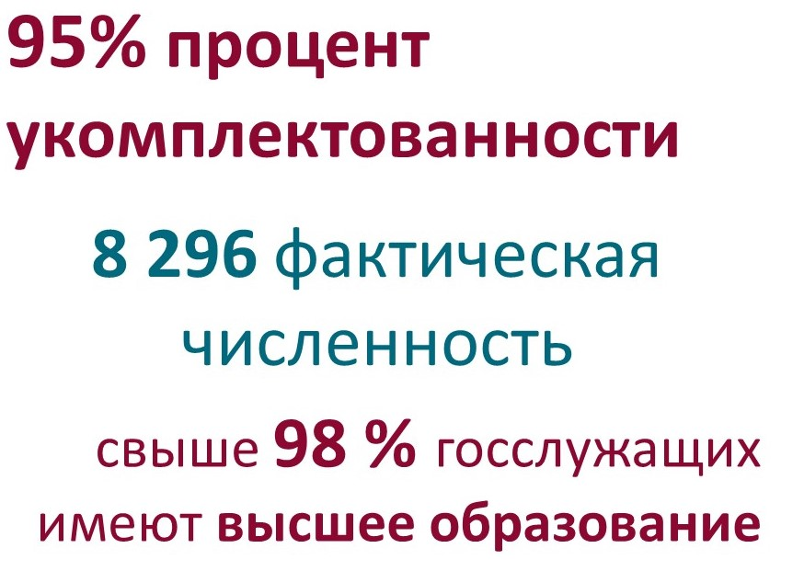
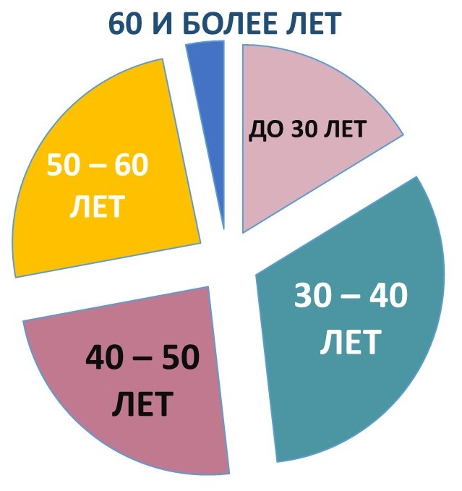
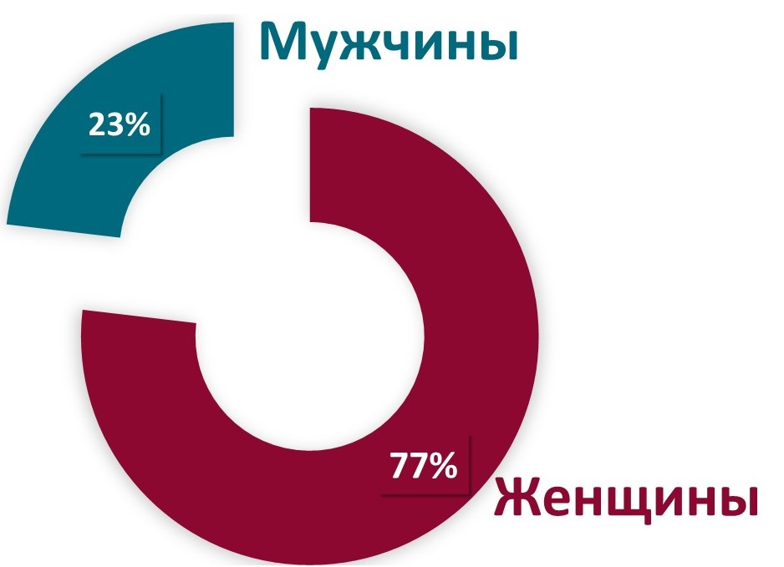
62
исполнительных органа государственной власти

Slide 3
Кадровый портал
Администрации Санкт-Петербурга
hr.gov.spb.ru

Slide 4
Креативная концепция позиционирования Администрации Санкт-Петербурга как работодателя
ПРИЧАСТНОСТЬ
к профессиональной
команде

Slide 5
Кадровый портал Администрации Санкт-Петербурга
более 5 миллионов посещений
ежедневная аудитория более 4,5 тысяч пользователей
личные кабинеты для граждан – зарегистрировано
более 5 тысяч
личные кабинеты для государственных служащих – более 8 тысяч

Slide 6
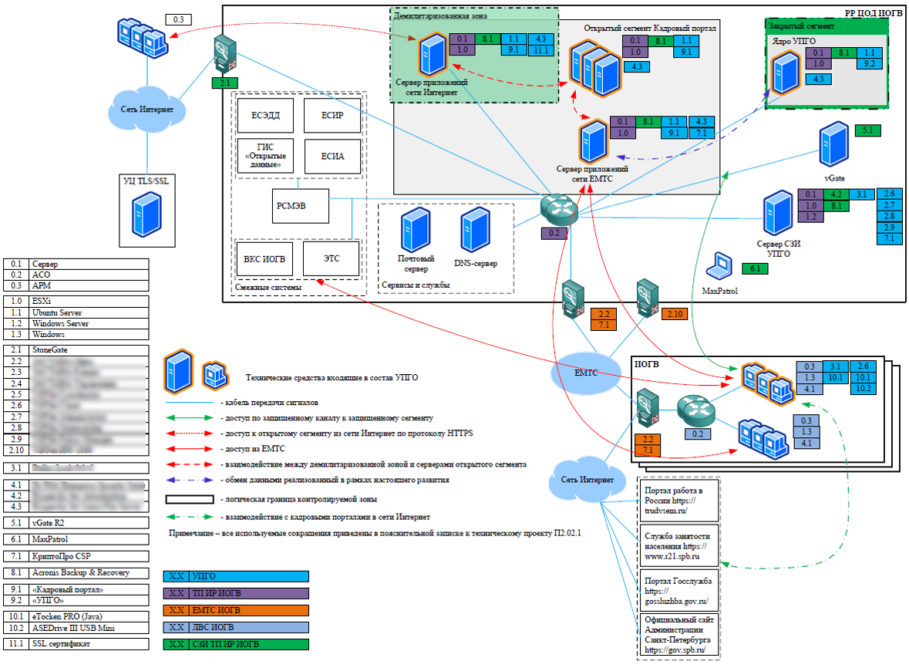
Кадровый портал является подсистемой
АИС УПГО

Slide 7
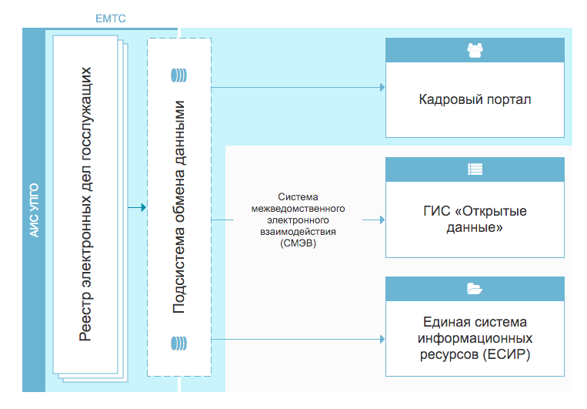
Интеграция с внешними
информационными системами и порталами
- Федеральный портал государственной службы
и управленческих кадров (2018)
- Портал «Работа в России»
- Портал «Центра занятости населения
Санкт-Петербурга»
- Официальный сайт Администрации
Санкт-Петербурга
- Портал «Открытые данные Санкт-Петербурга»
- Система электронного документооборота и
делопроизводства ИОГВ Санкт-Петербурга
- Система дистанционного обучения СПб МРЦ

Slide 8
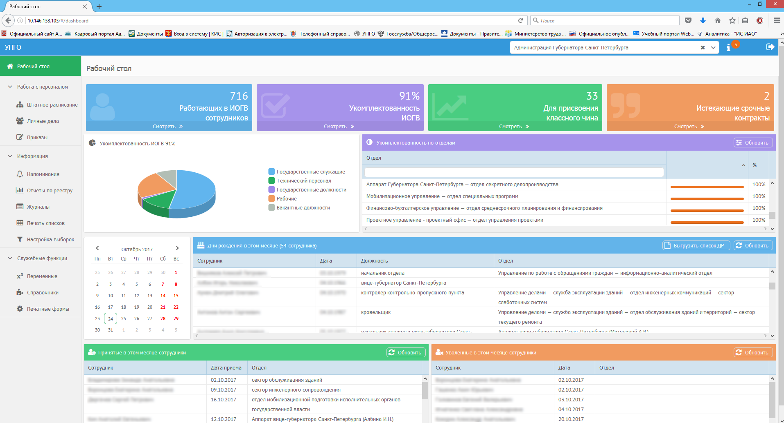
Автоматизированная информационная система
«Управление персоналом государственных органов Санкт-Петербурга»

Slide 9
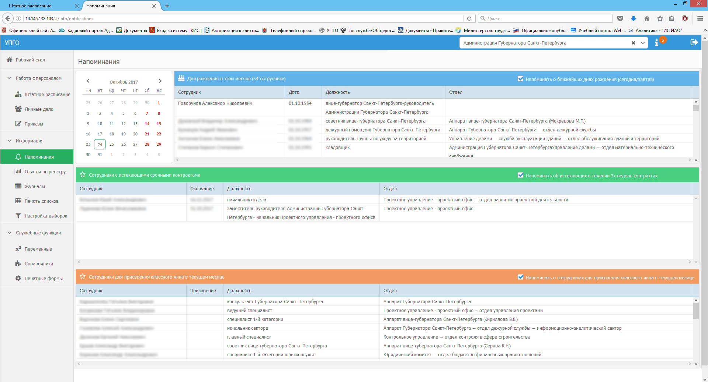
Автоматизированная информационная система
«Управление персоналом государственных органов Санкт-Петербурга»

Slide 10
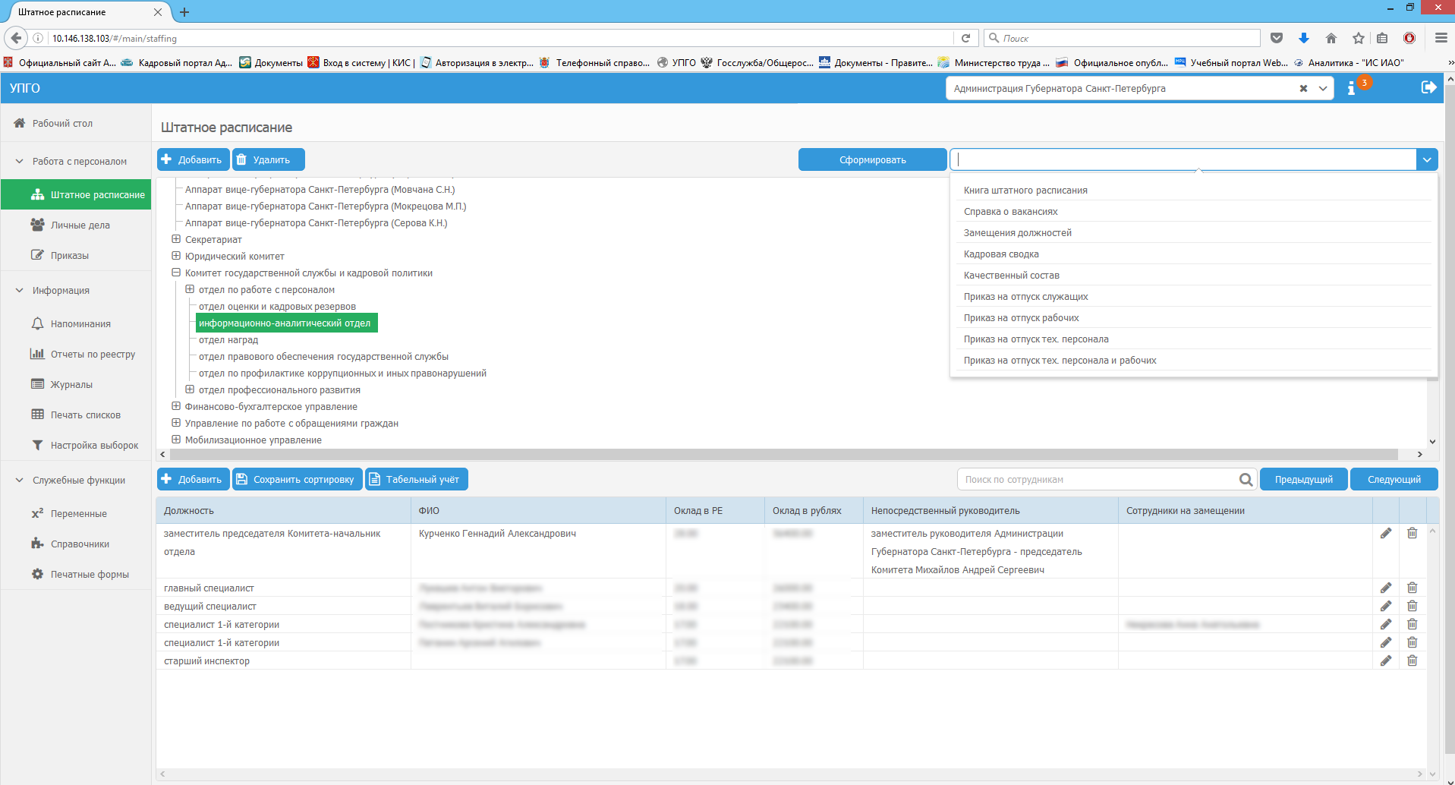
Автоматизированная информационная система
«Управление персоналом государственных органов Санкт-Петербурга»

Slide 11
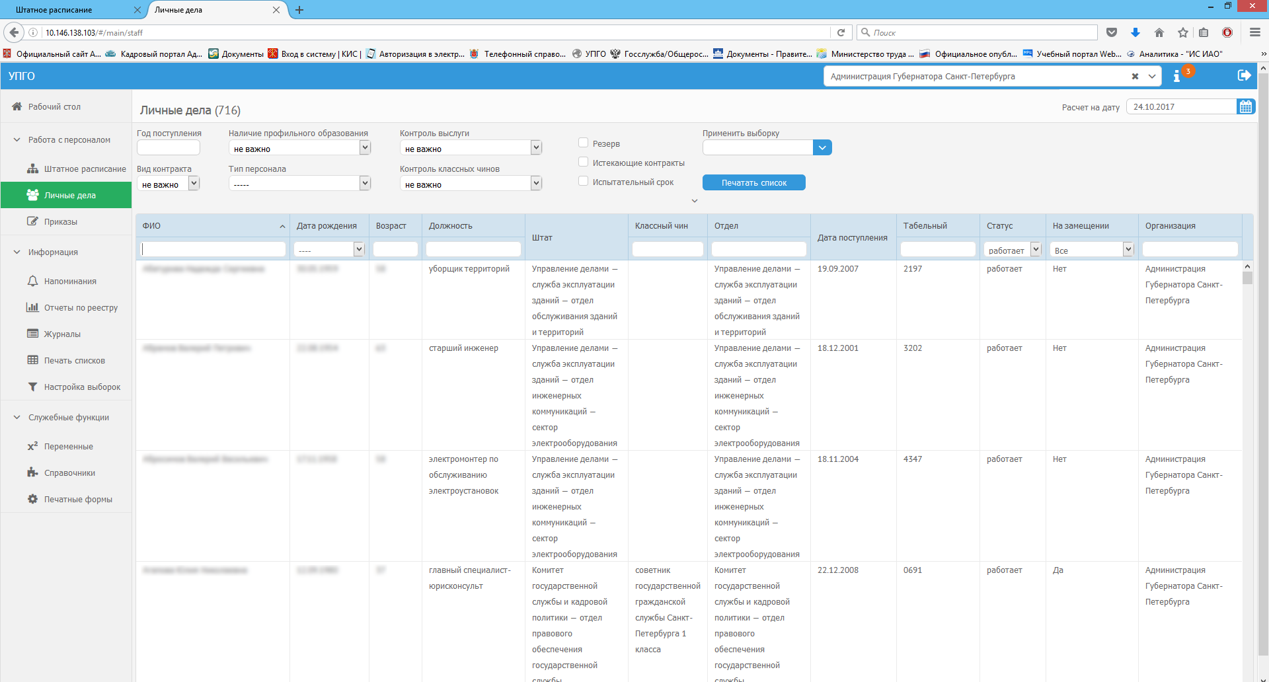
Автоматизированная информационная система
«Управление персоналом государственных органов Санкт-Петербурга»

Slide 12
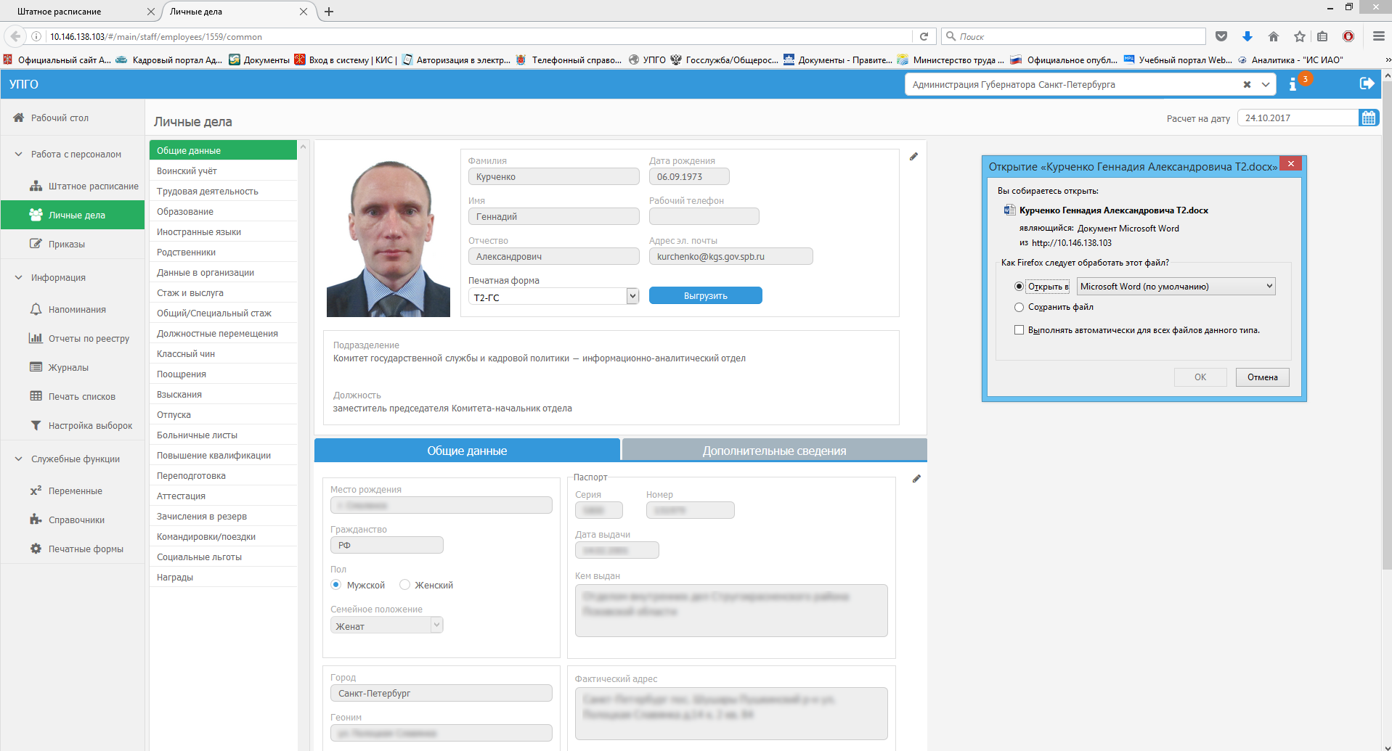
Автоматизированная информационная система
«Управление персоналом государственных органов Санкт-Петербурга»

Slide 13
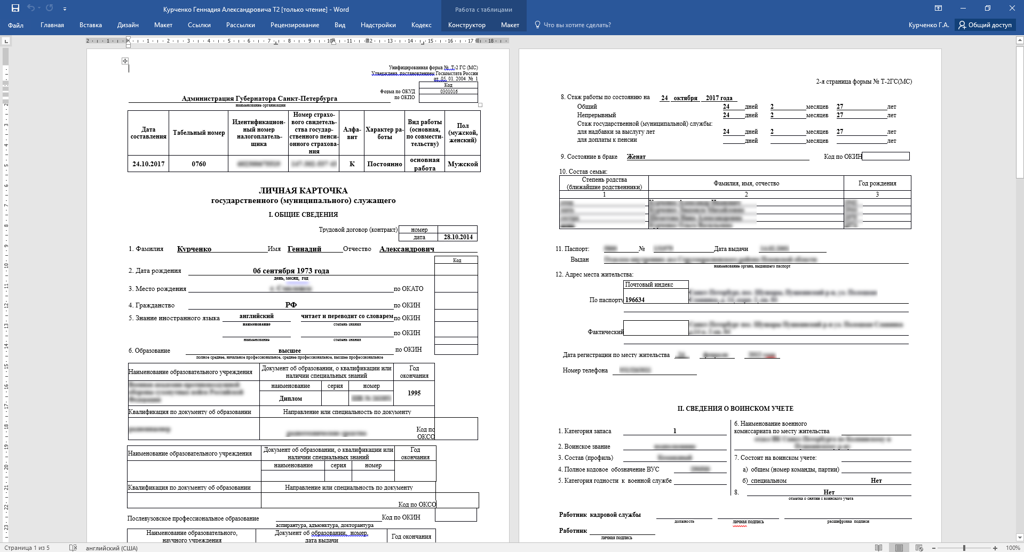
Автоматизированная информационная система
«Управление персоналом государственных органов Санкт-Петербурга»

Slide 14
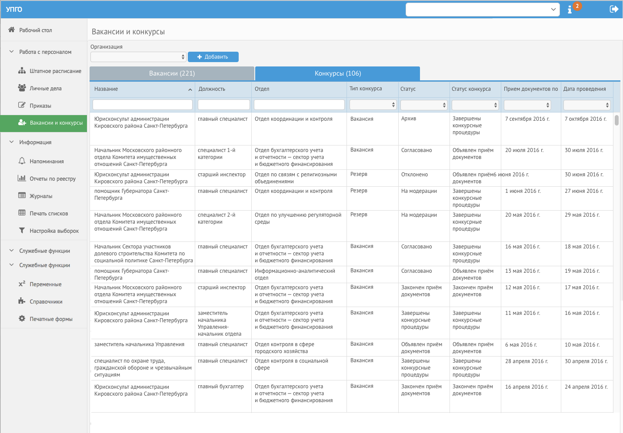
Автоматизированная информационная система
«Управление персоналом государственных органов Санкт-Петербурга»

Slide 15
Кадровый портал
Администрации Санкт-Петербурга
hr.gov.spb.ru

Slide 16
Развитие Кадрового портала в 2017 году
Личный кабинет гражданина
Личный кабинет госслужащего
Личный кабинет руководителя
Авторизация через сайт государственных услуг (ЕСИА) или социальные сети
Получения адресных дистанционных курсов обучения
Формирование и согласование программы профессионального развития госслужащих
Мобильная версия Кадрового портала
Версия Кадрового портала для слабовидящих
Виджеты вакансий и конкурсов
Интеграция с внешними ресурсами

Slide 17
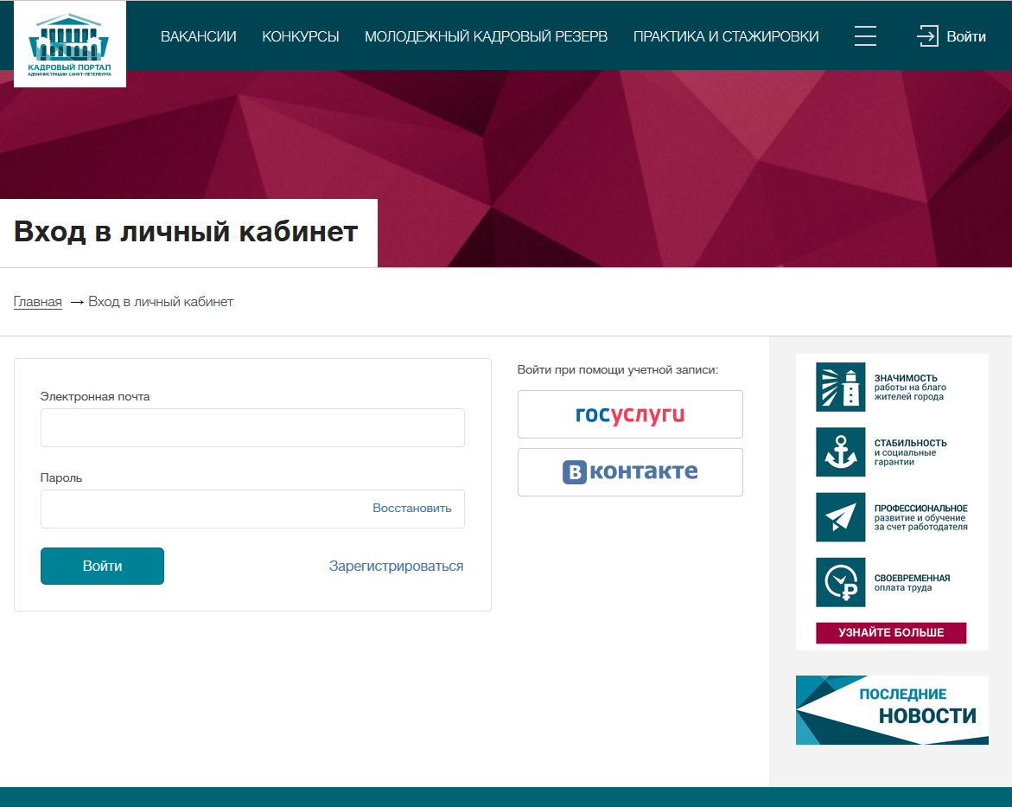
Личные кабинеты на Кадровом портале
Регистрация и авторизация:
классическим способом через электронный почтовый ящик
через сервисы ЕСИА (предпочитаемый метод)
через социальные сети

Slide 18
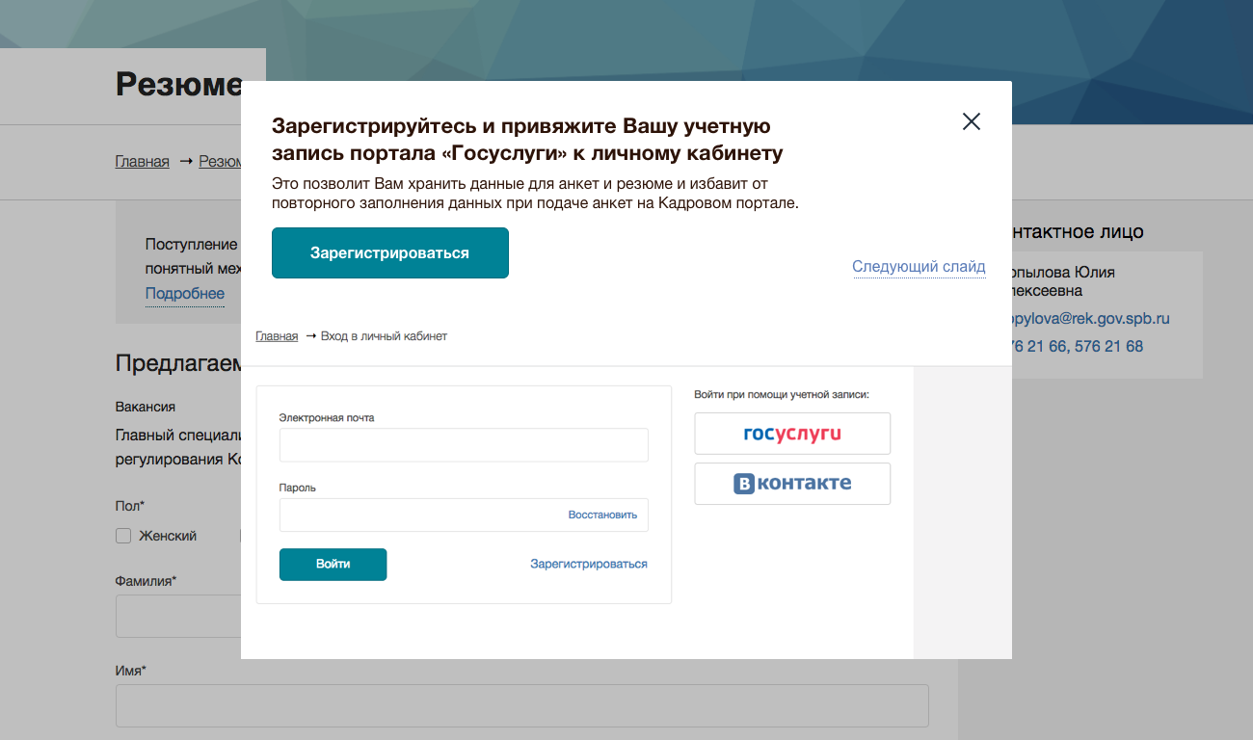
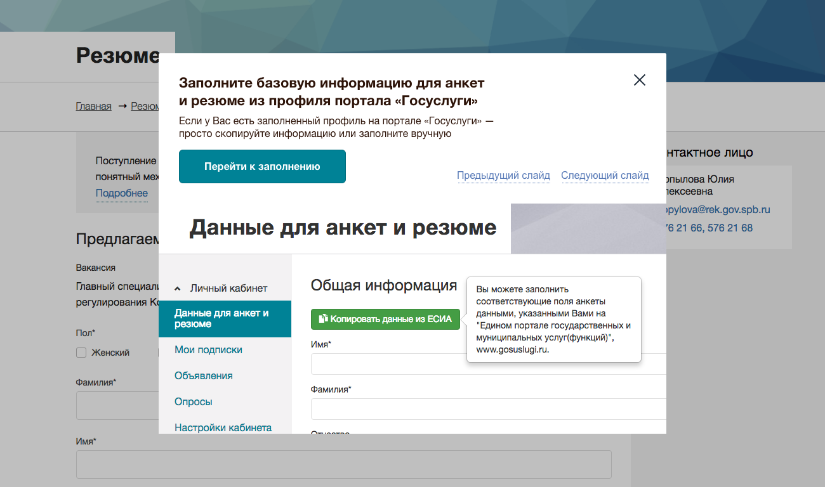
Автоматическое заполнение
информации для анкет
и резюме из профиля портала «Госуслуги» (ЕСИА)

Slide 19
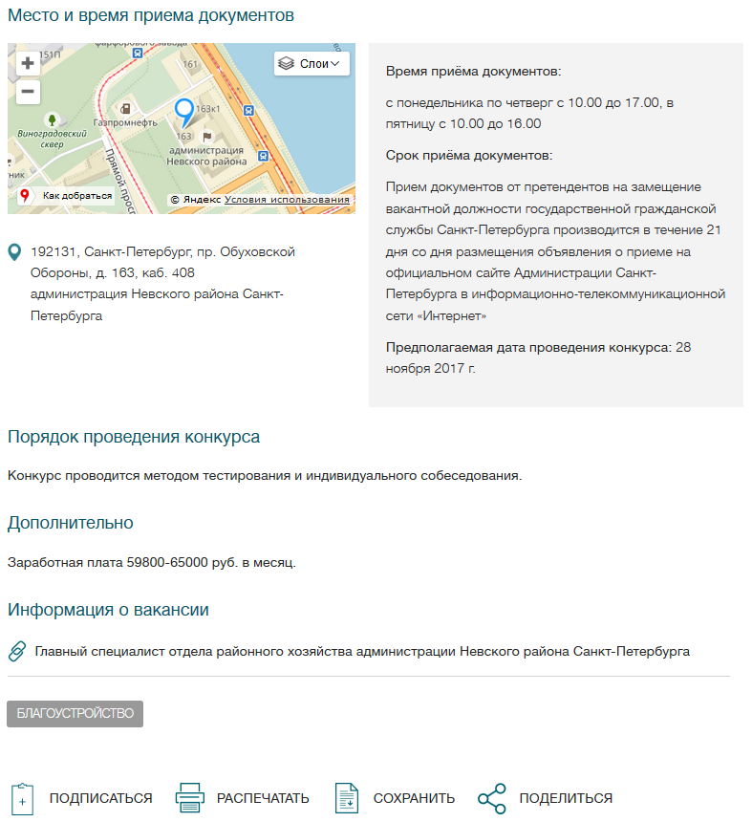
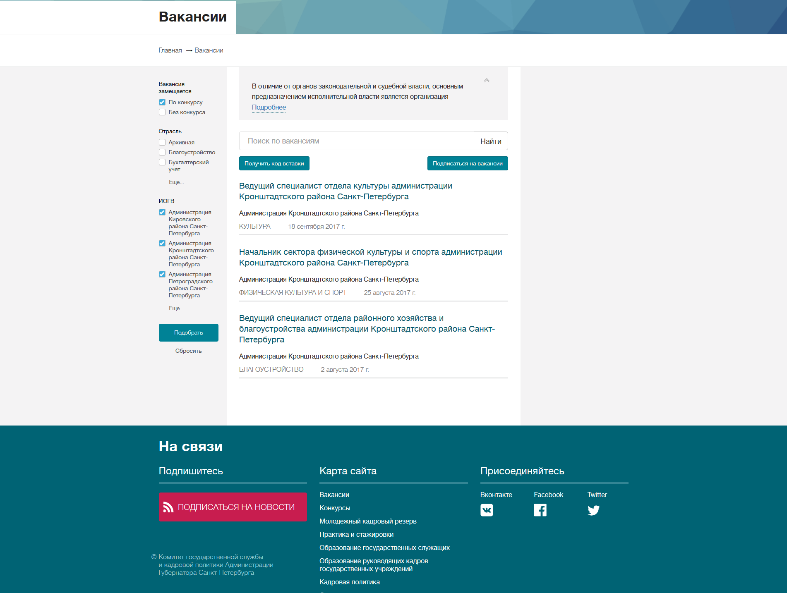
Сведения о вакансиях и конкурсах

Slide 20
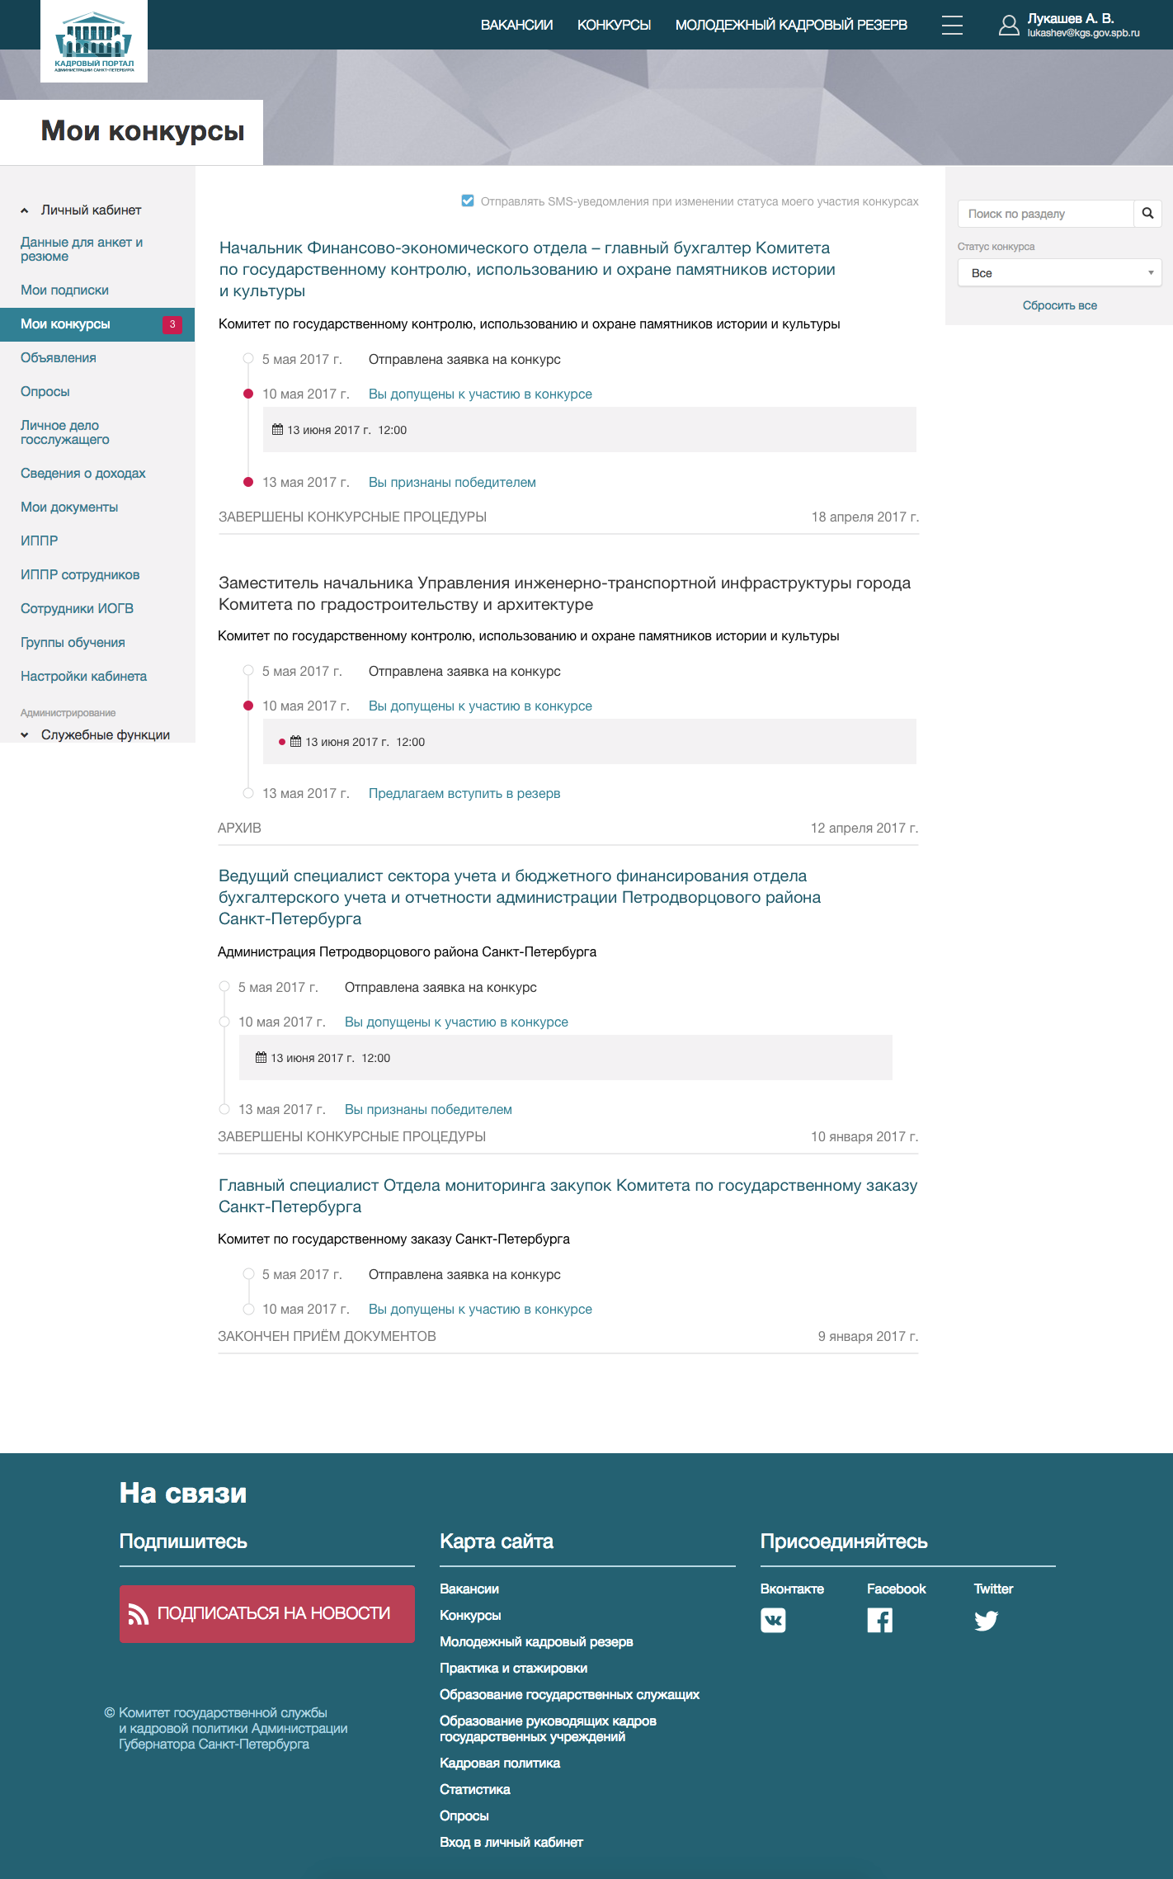
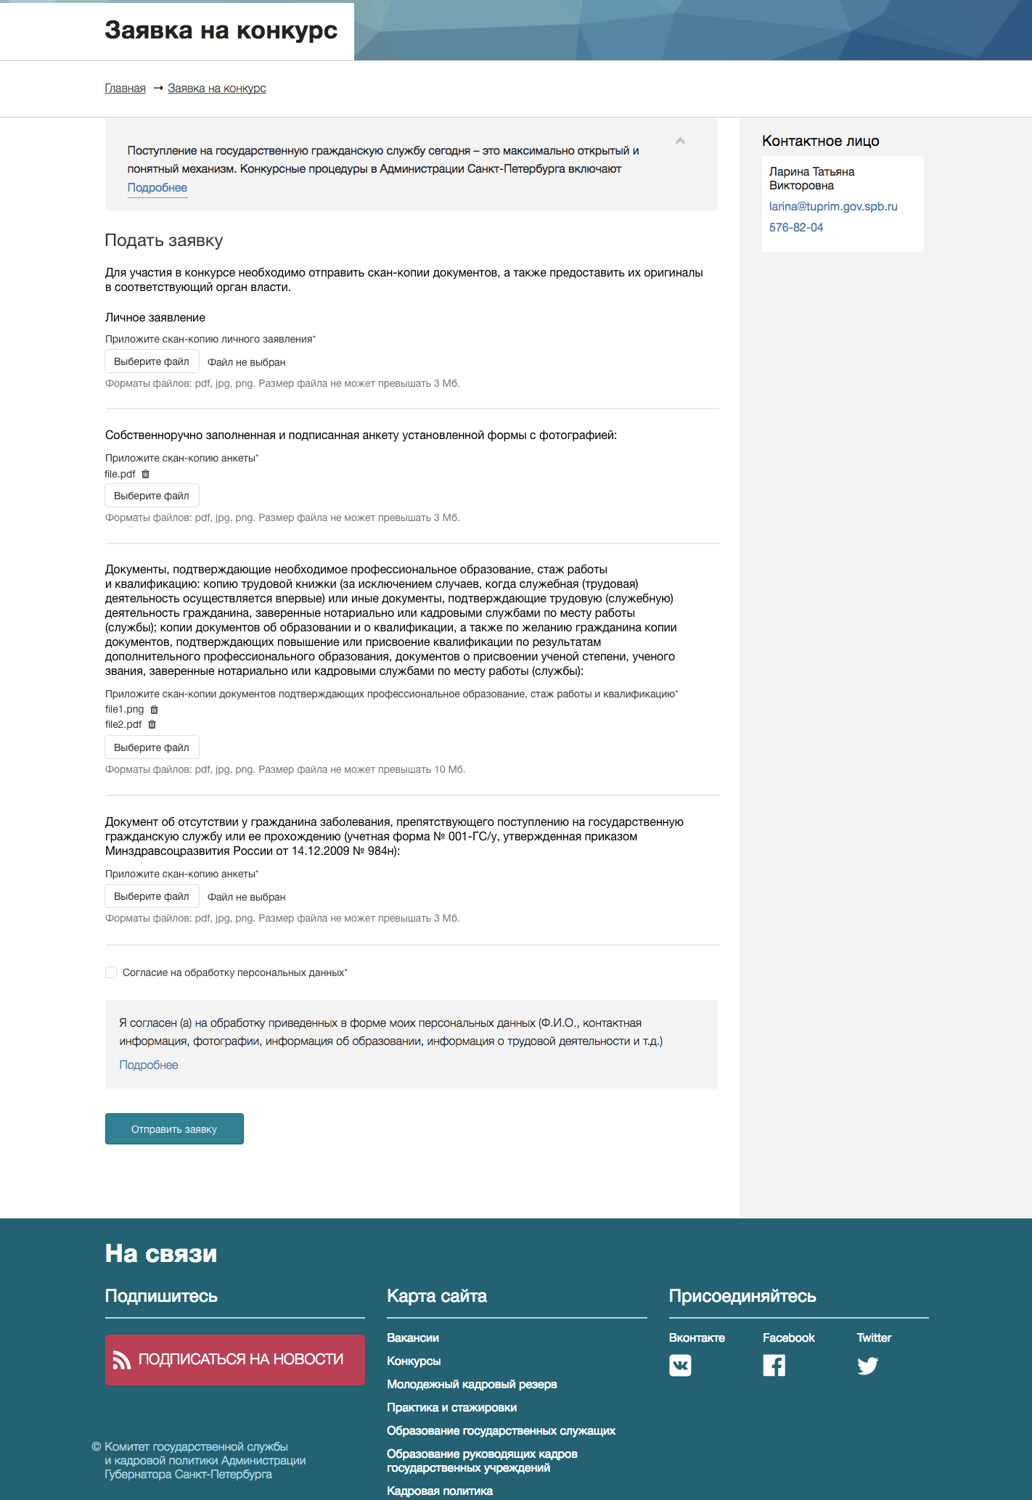
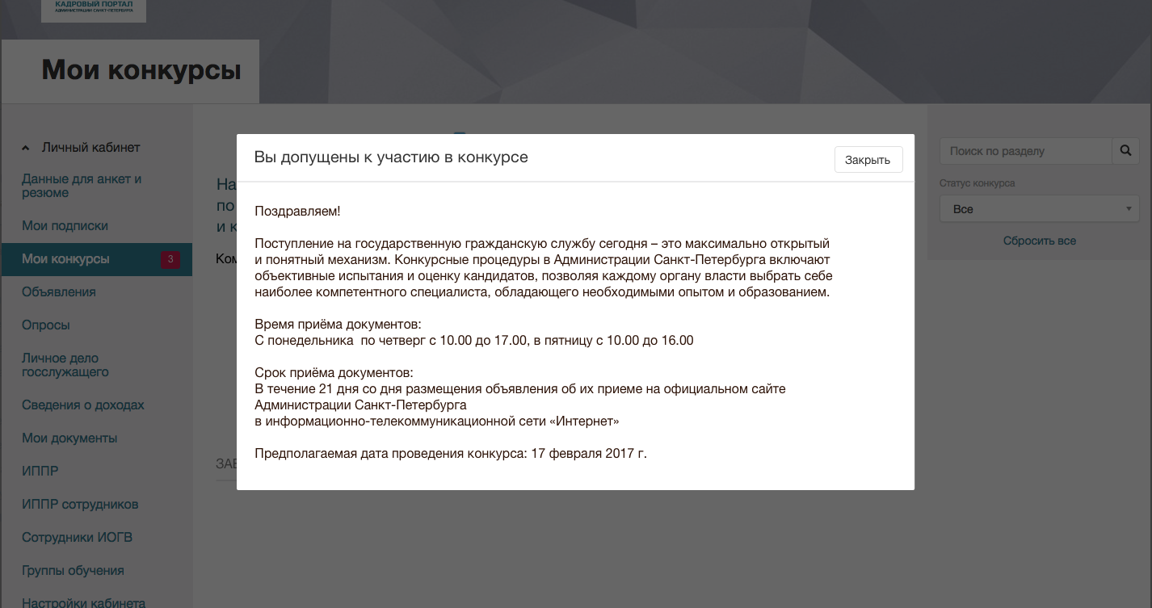
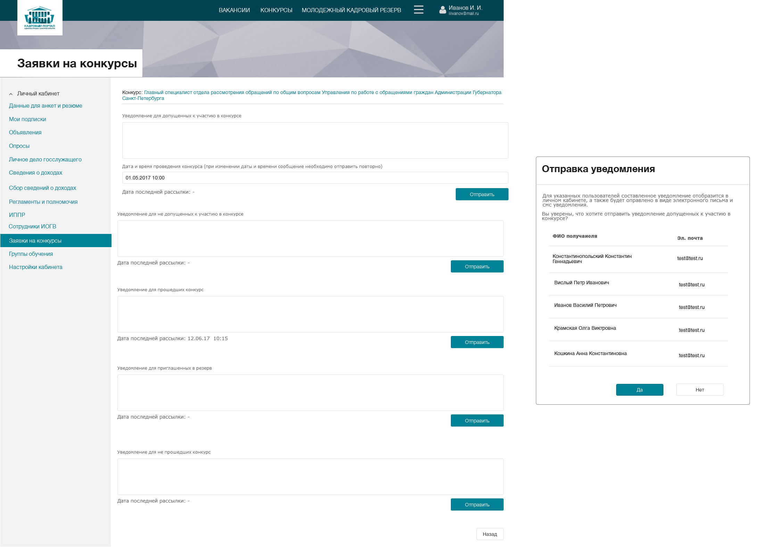
Подача документов в электронном виде

Slide 21
Развитие Кадрового портала в 2017 году
Личный кабинет гражданина
избирательная подписка на вакансии и конкурсы
авторизация через сайт государственных услуг (ЕСИА) или социальные сети
отслеживание этапов конкурсной процедуры
образцы документов
возможность получения адресных дистанционных курсов обучения
подача документов в электронном виде
календарь событий
самостоятельное тестирование
анкетирование

Slide 22
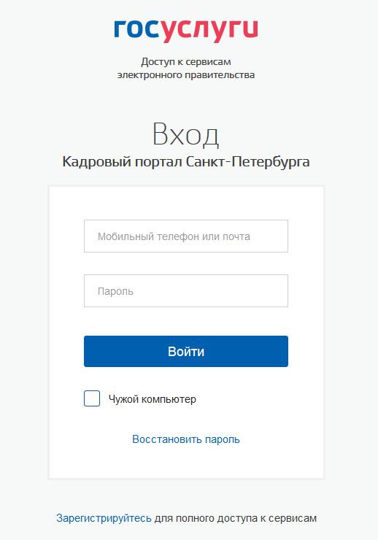
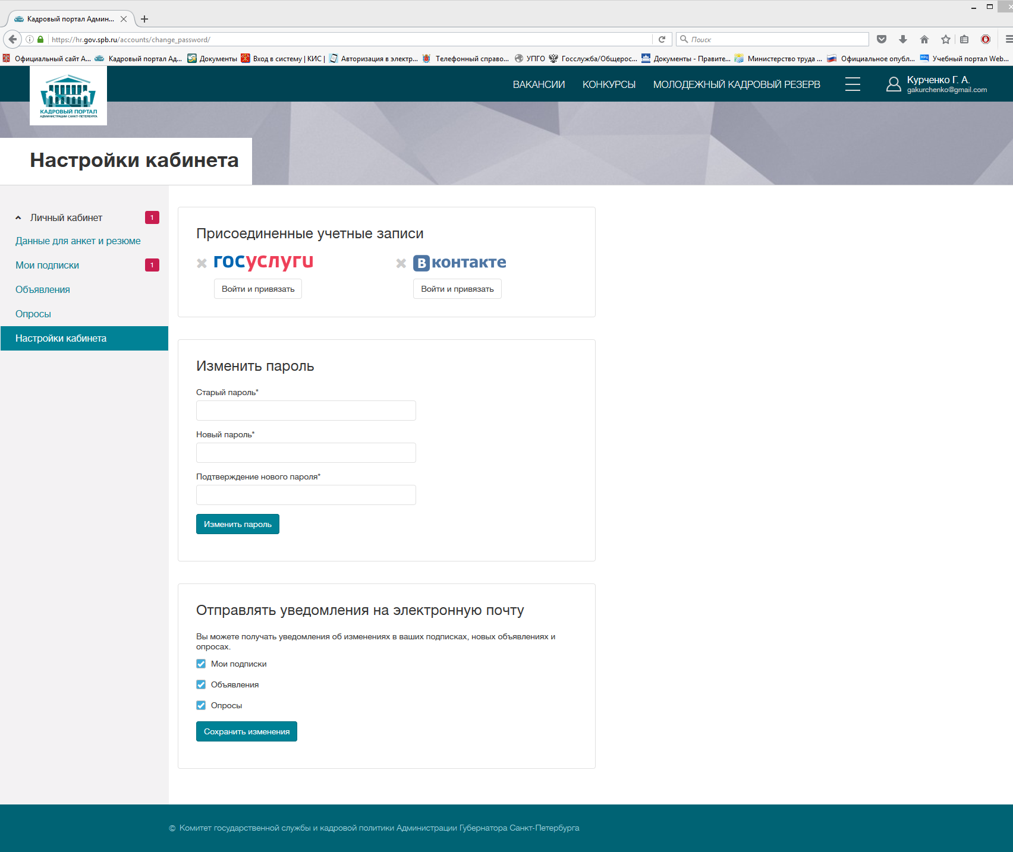
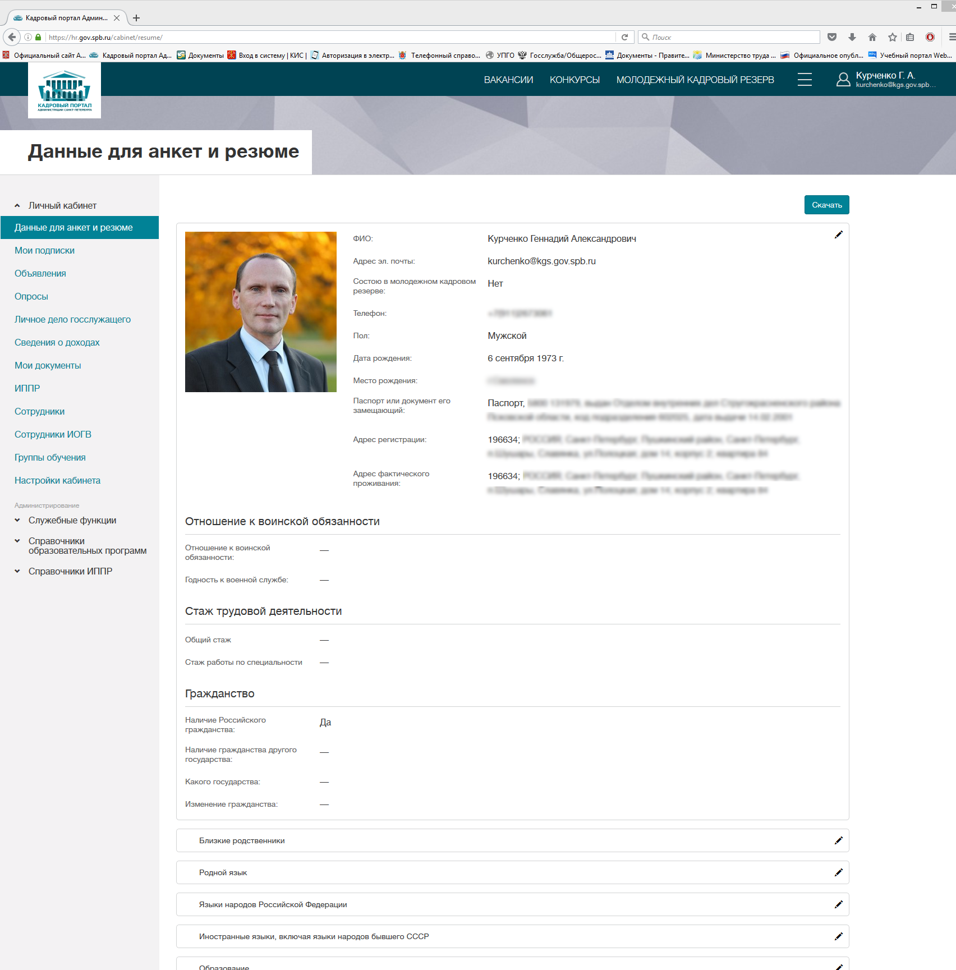
Личный кабинет гражданина

Slide 23
Развитие Кадрового портала в 2017 году
Личный кабинет госслужащего
формирование индивидуальных планов профессионального развития
оповещение о направлении на обучение, расписание занятий
получение адресных дистанционных курсов обучения
дистанционное тестирование и анкетирование
мои документы
авторизация в Единой мультисервисной телекоммуникационной сети Санкт-Петербурга (ЕМТС)
все сервисы, доступные гражданину
просмотр видеотрансляций мероприятий (открытых лекций)
доступ к электронным периодическим изданиям
формирование Сведений о доходах и расходах
календарь событий
информация о планируемых отпусках
информация об исполнительской дисциплине в ЕСЭДД
информация о результатах ежедневного экспресс-тестирования

Slide 24
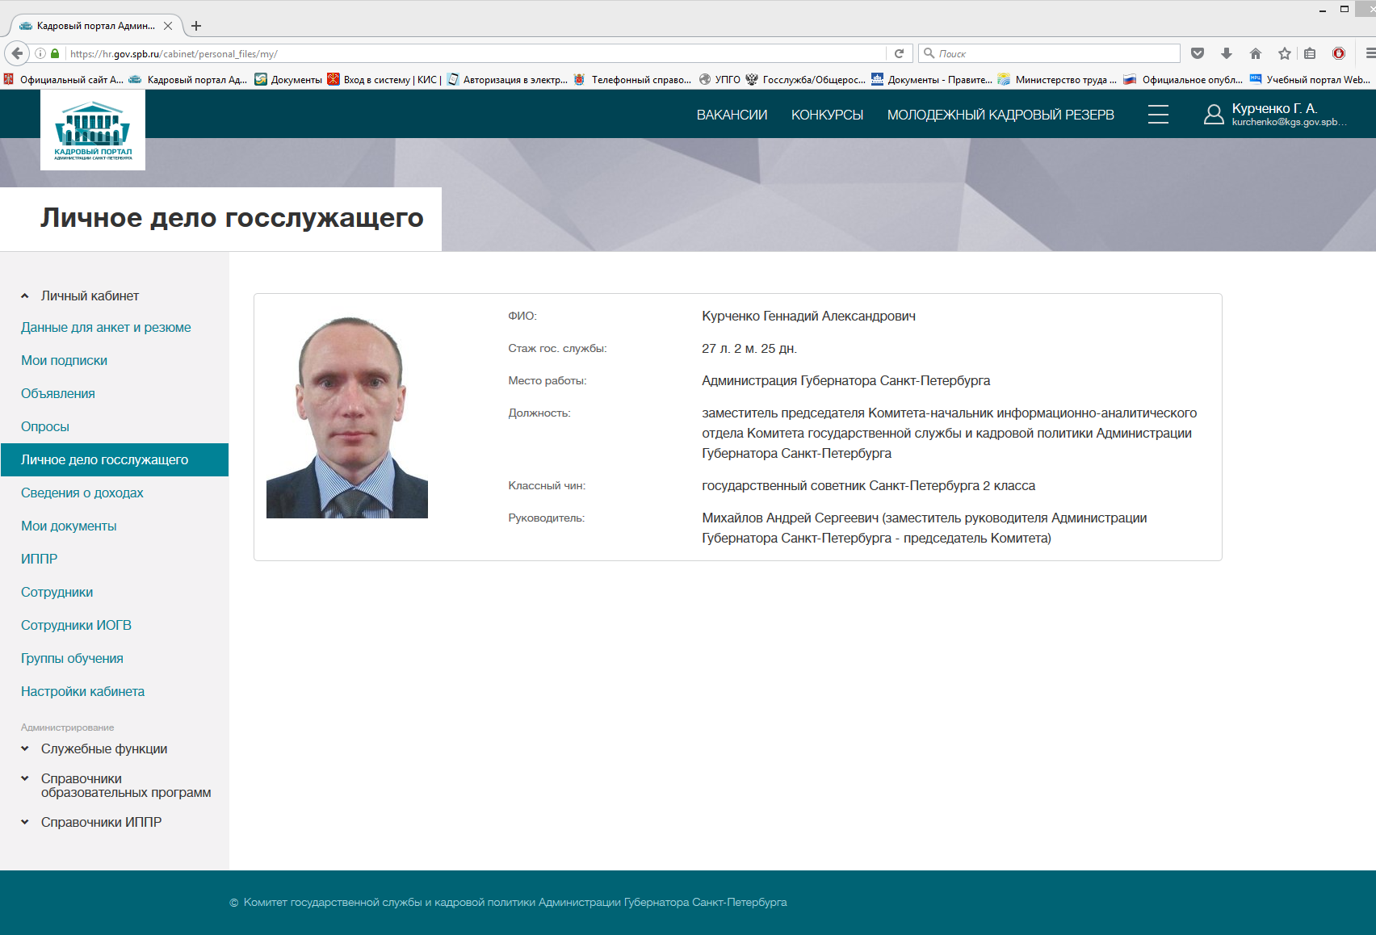
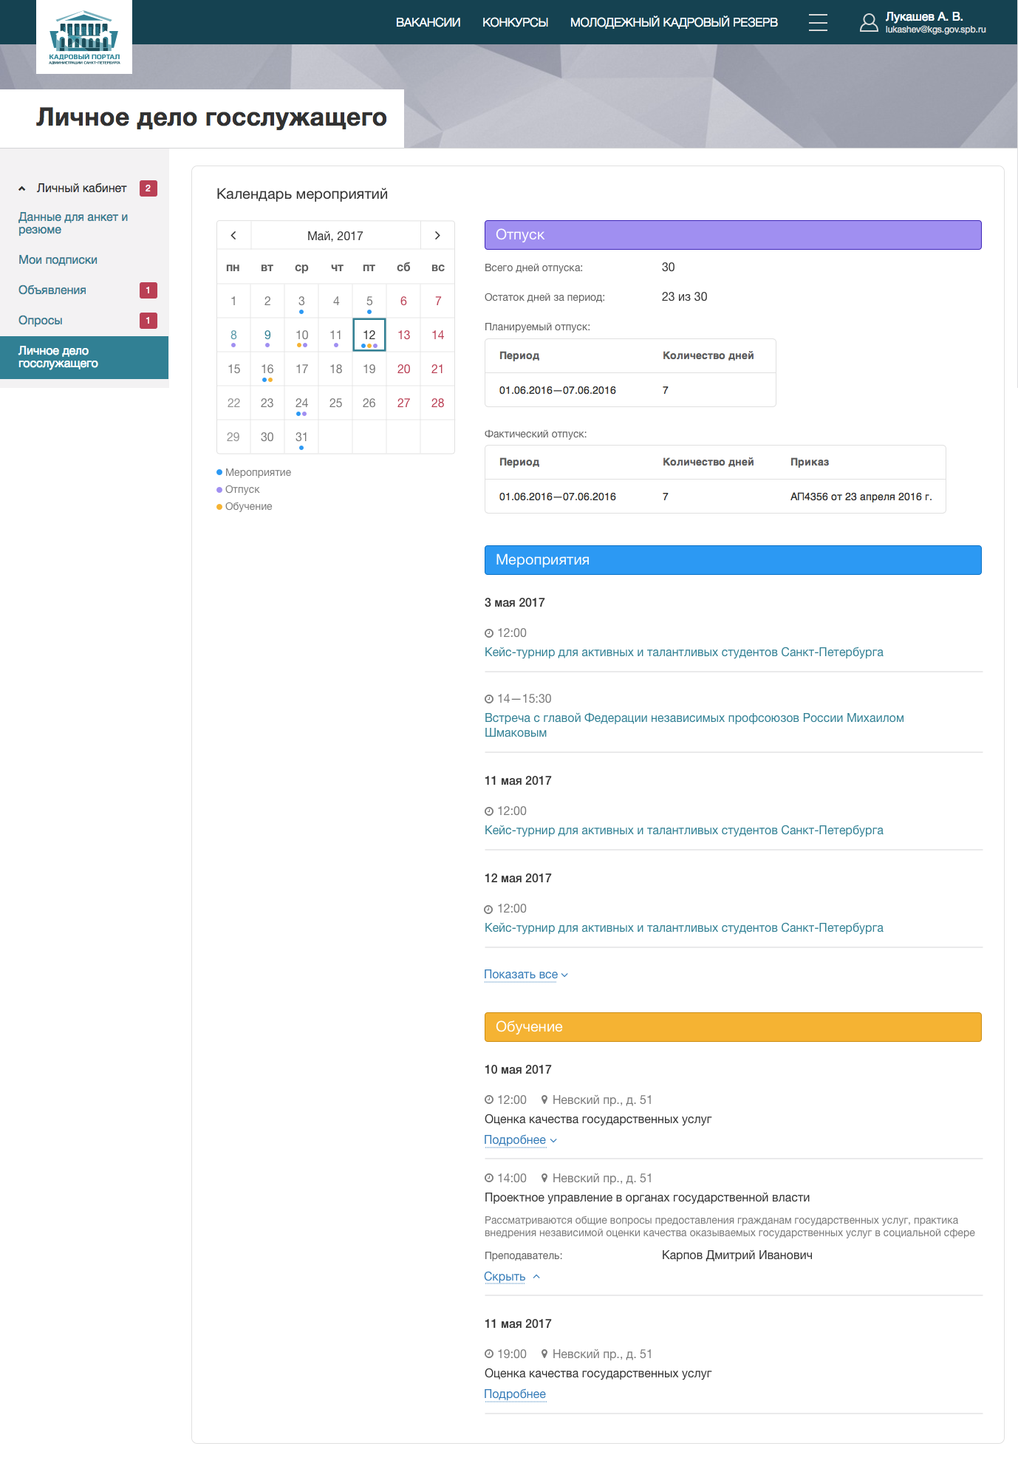
Информация из личного дела. Календарь событий.

Slide 25
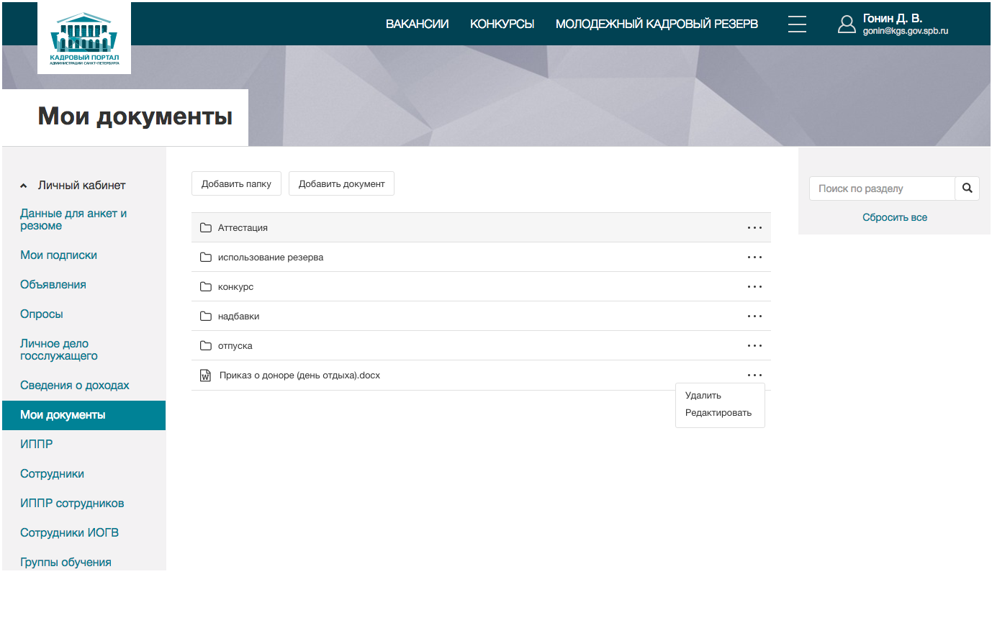
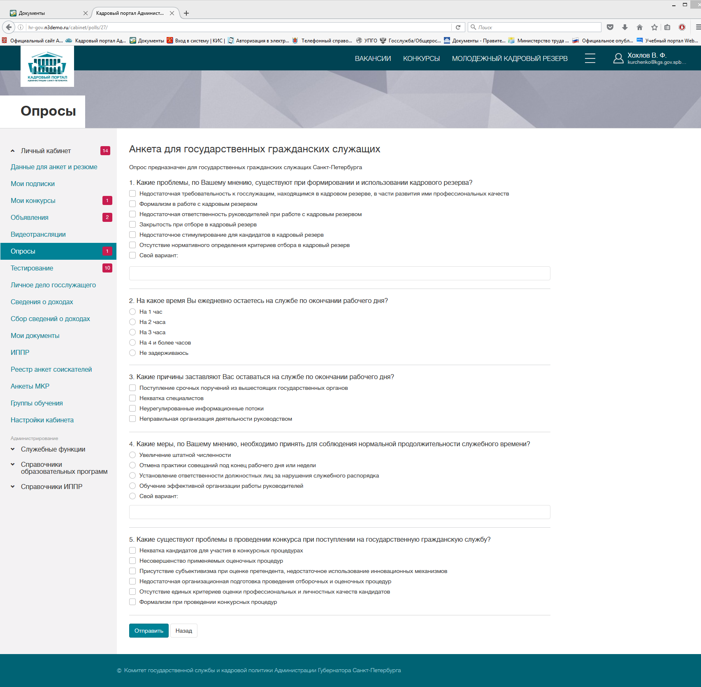
Мои документы. Опросы и тестирования.

Slide 26
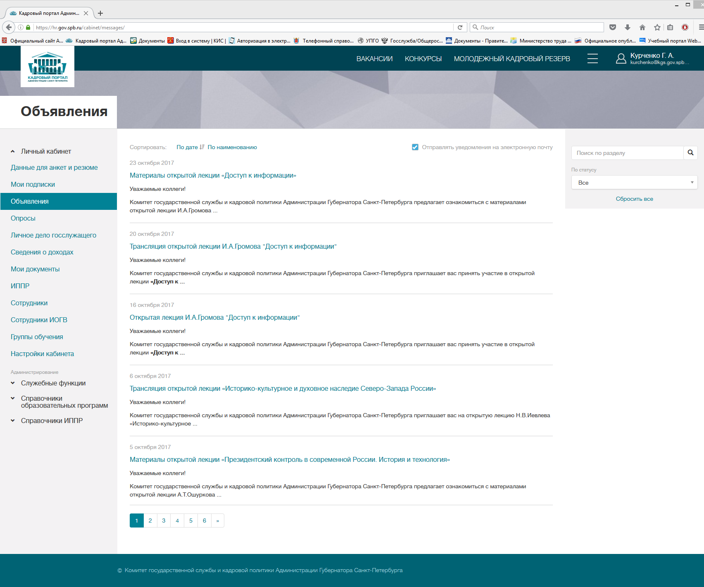
Объявления. Прямые трансляции открытых лекций.

Slide 27
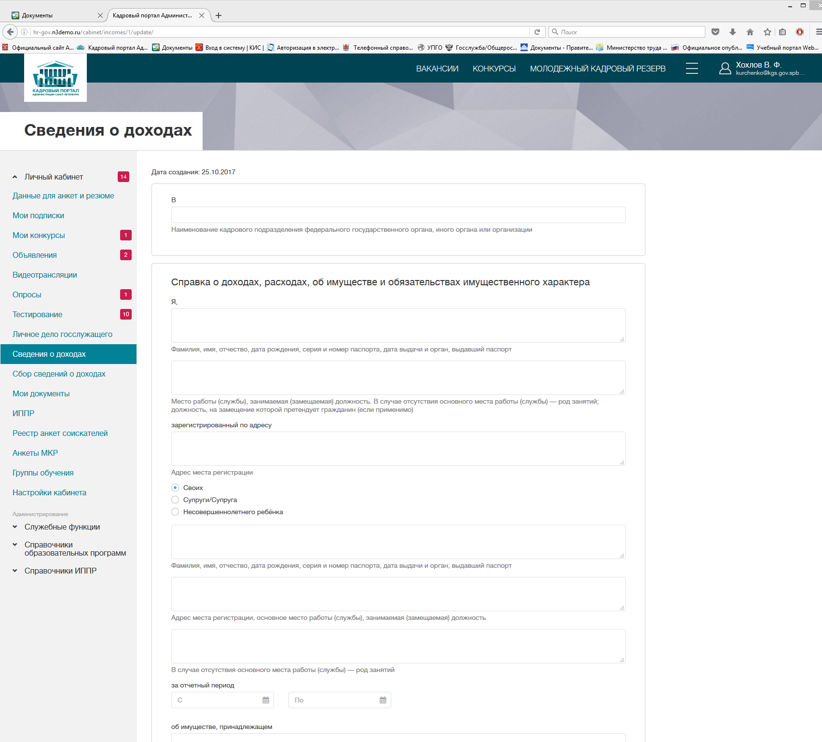
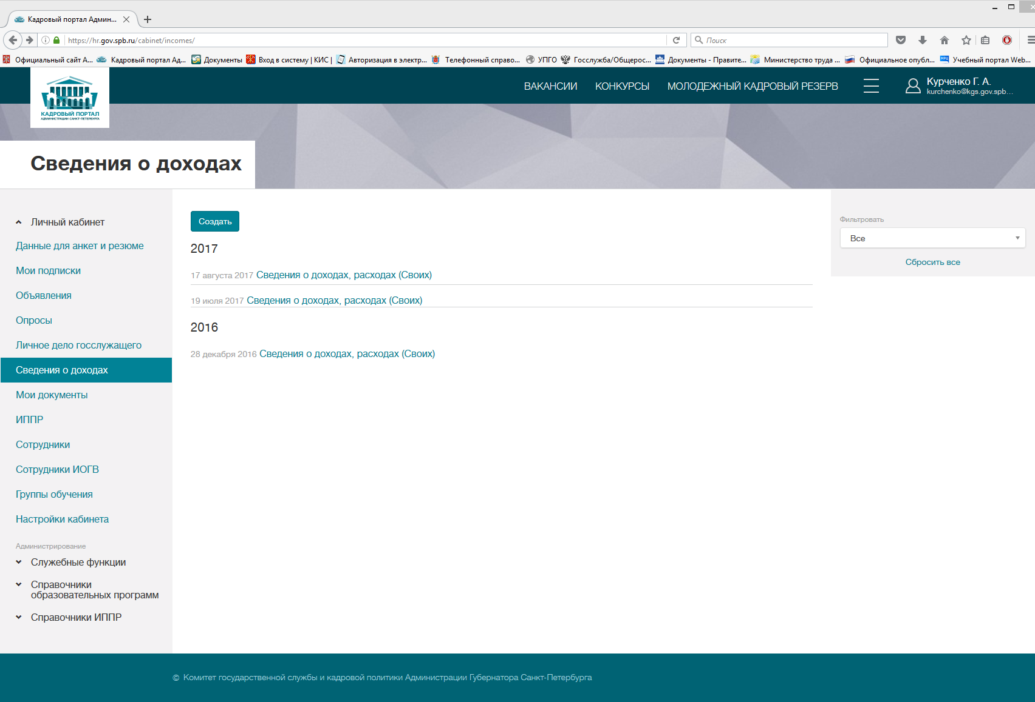
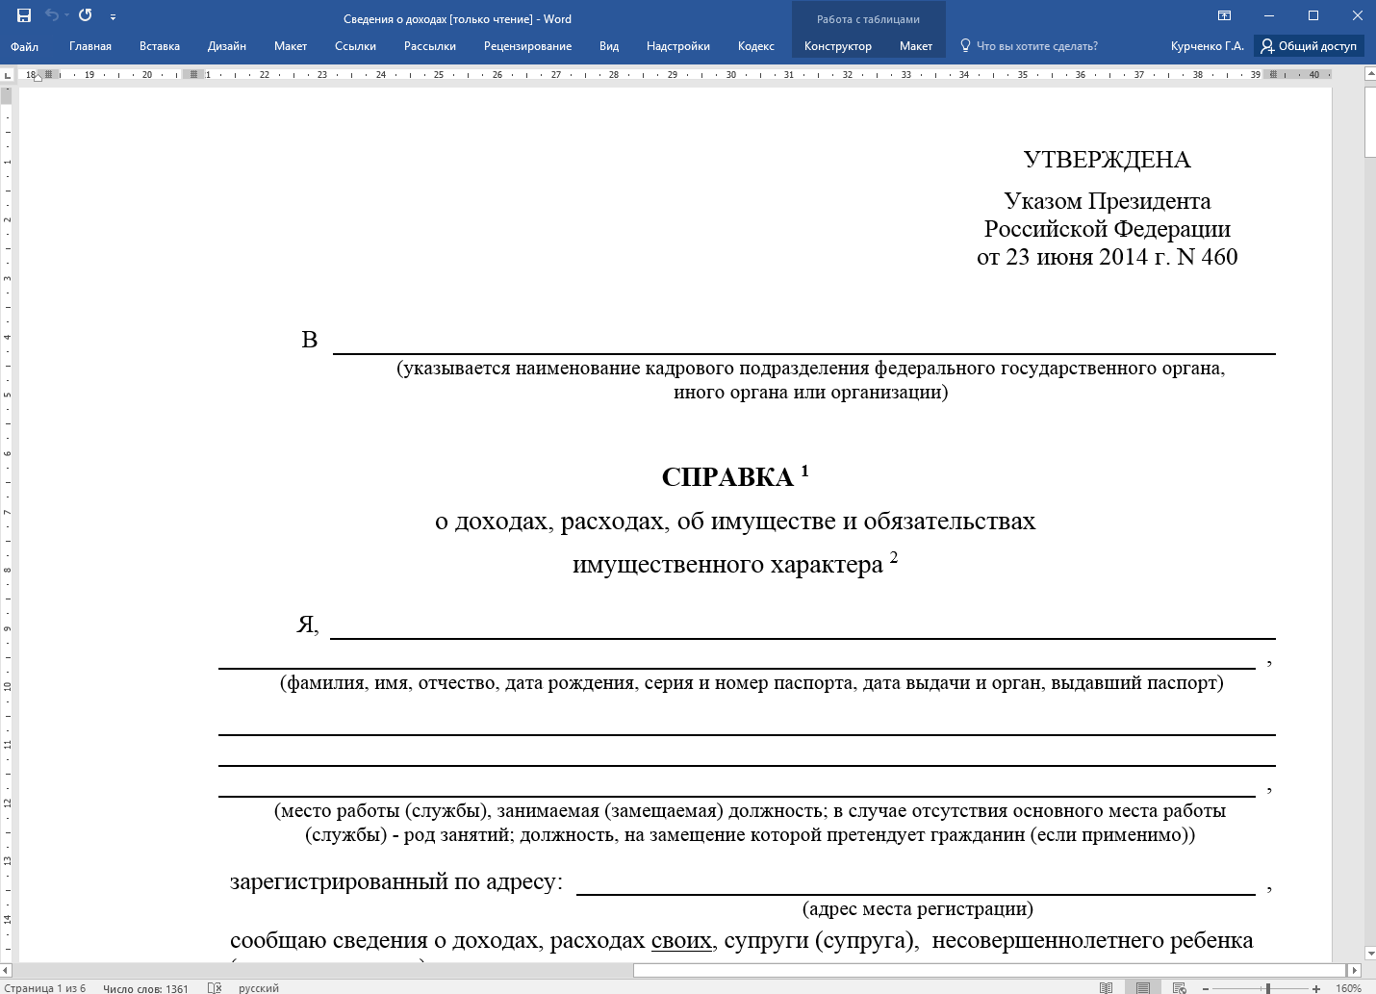
Сведения о доходах, расходах, об имуществе и обязательствах

Slide 28
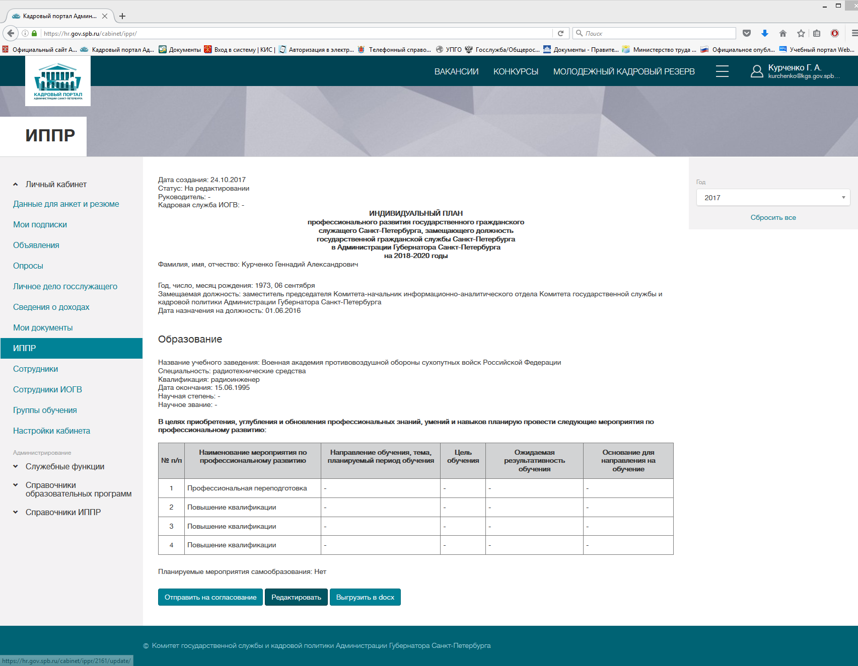
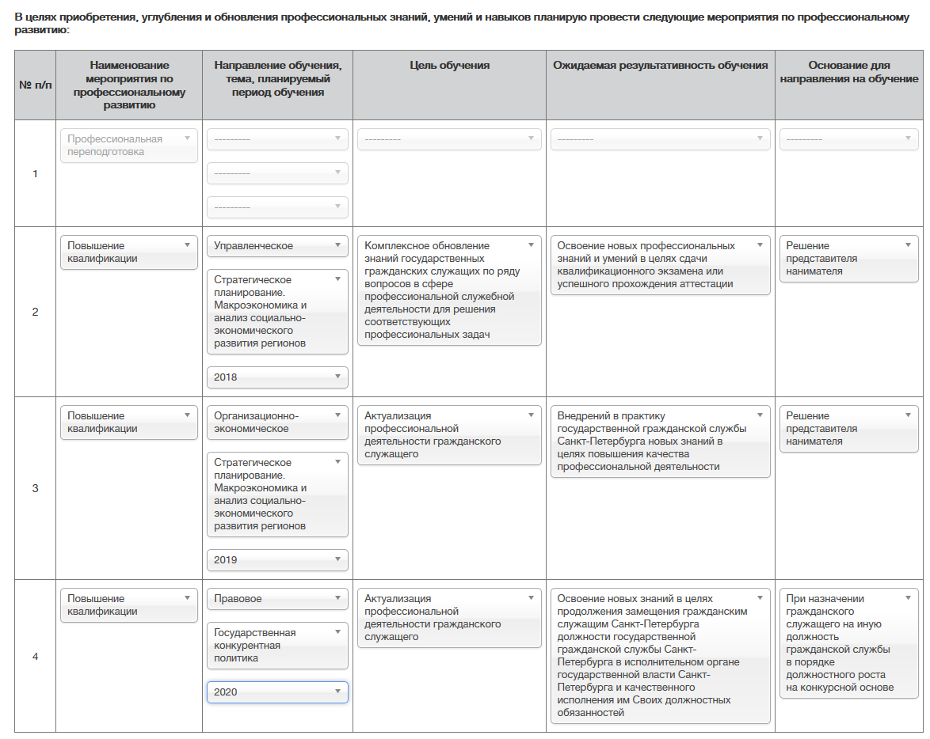
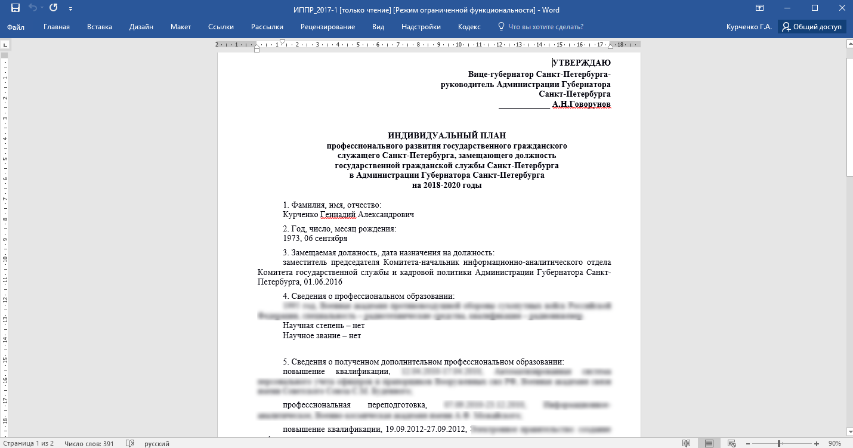
Индивидуальные планы профессионального развития

Slide 29
Индивидуальные планы профессионального развития
(обучающее видео для госслужащих)

Slide 30
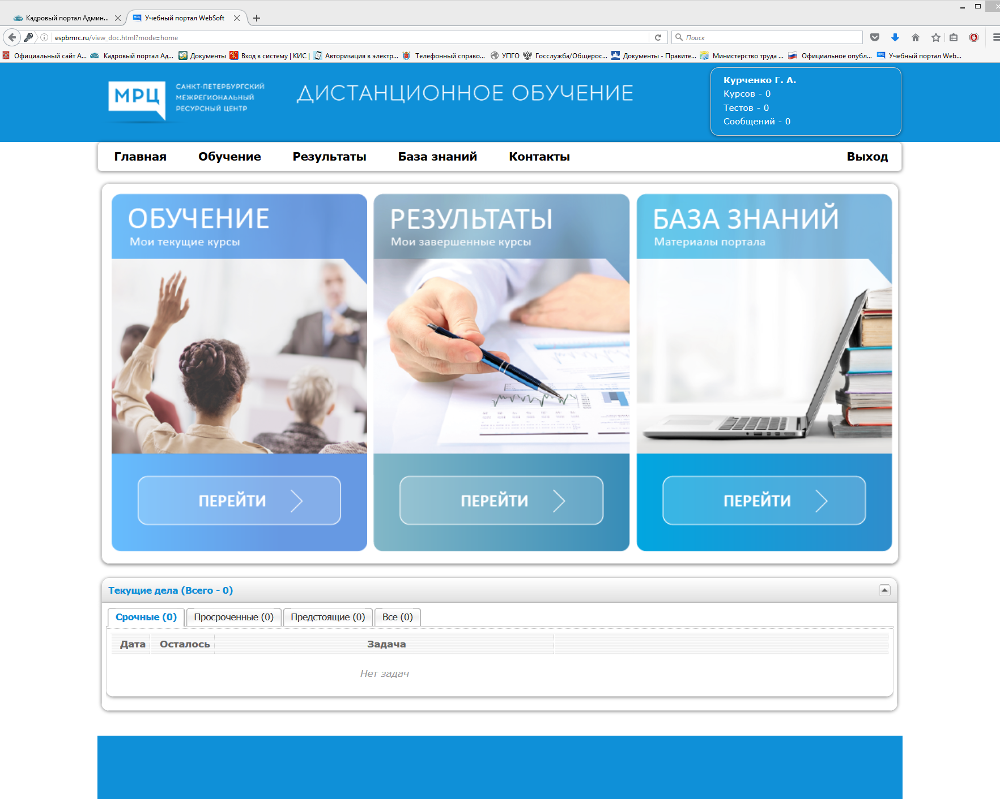
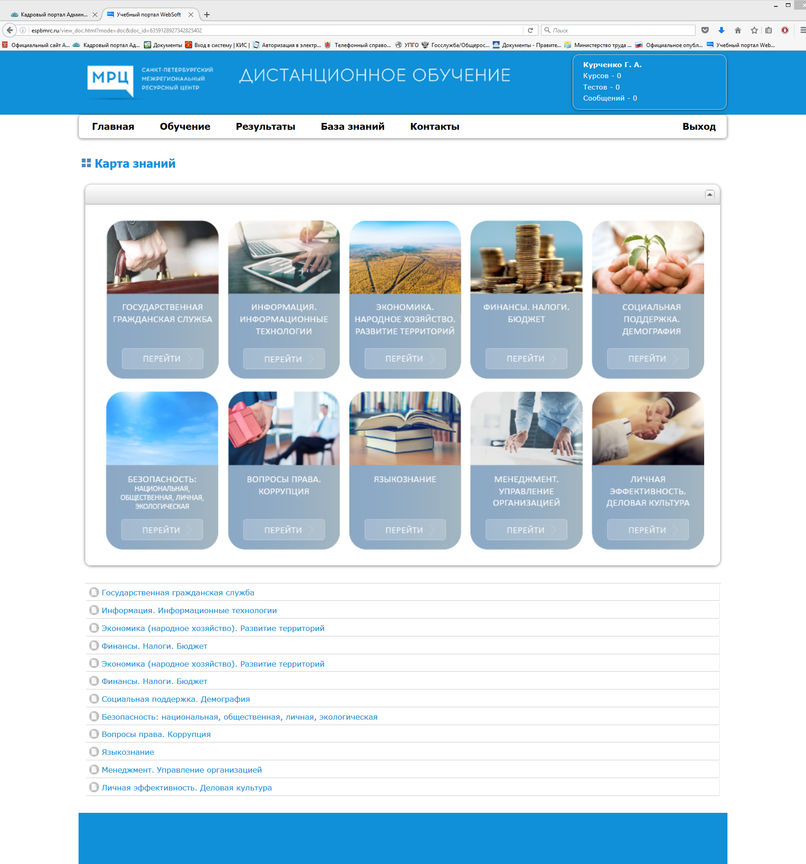
Доступ к дистанционным курсам обучения.
Электронное наставничество. База знаний.

Slide 31
Развитие Кадрового портала в 2017 году
Личный кабинет сотрудника кадровой службы
формирование Программы профессионального развития госслужащих исполнительного органа государственной власти
получение сведений о предоставляемых образовательных программах
управление оповещениями госслужащих о направлении на обучение
управление публикуемыми сведениями о вакансиях и конкурсах
статистика, аналитика
авторизация с помощью электронной цифровой подписи (ЭЦП)
все сервисы, доступные госслужащему
работа с реестром анкет соискателей

Slide 32
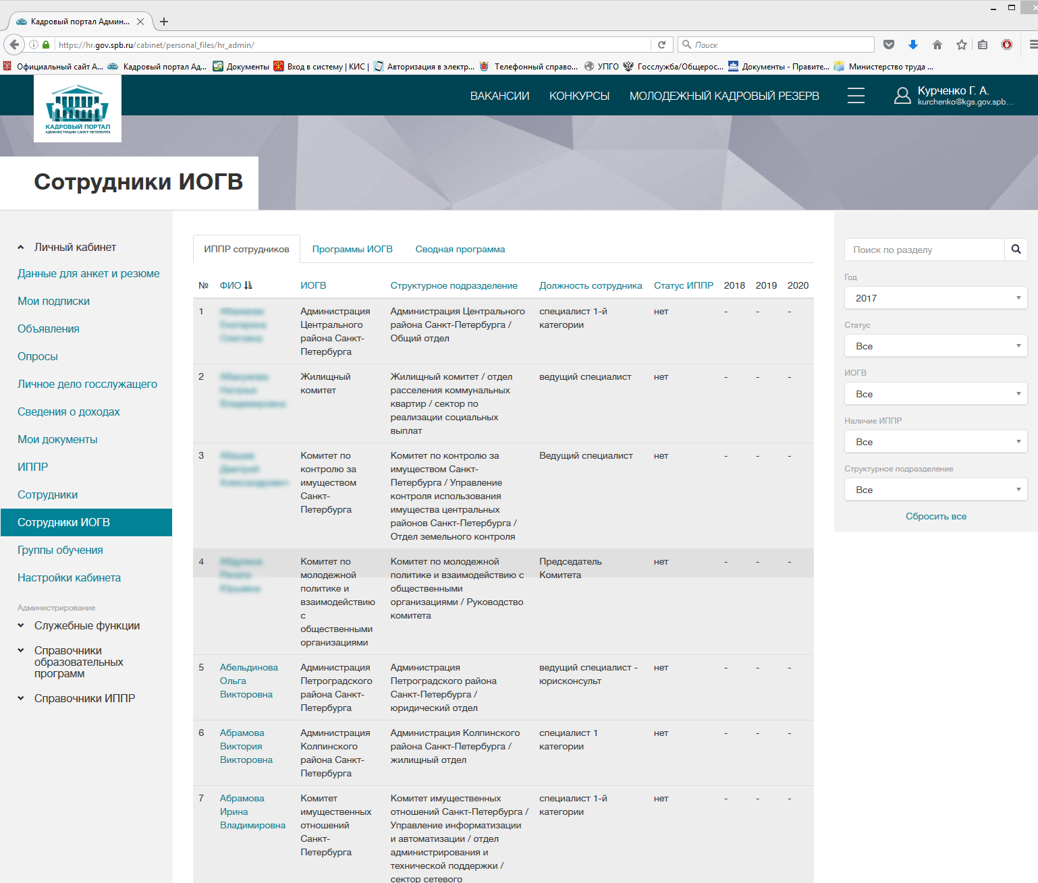
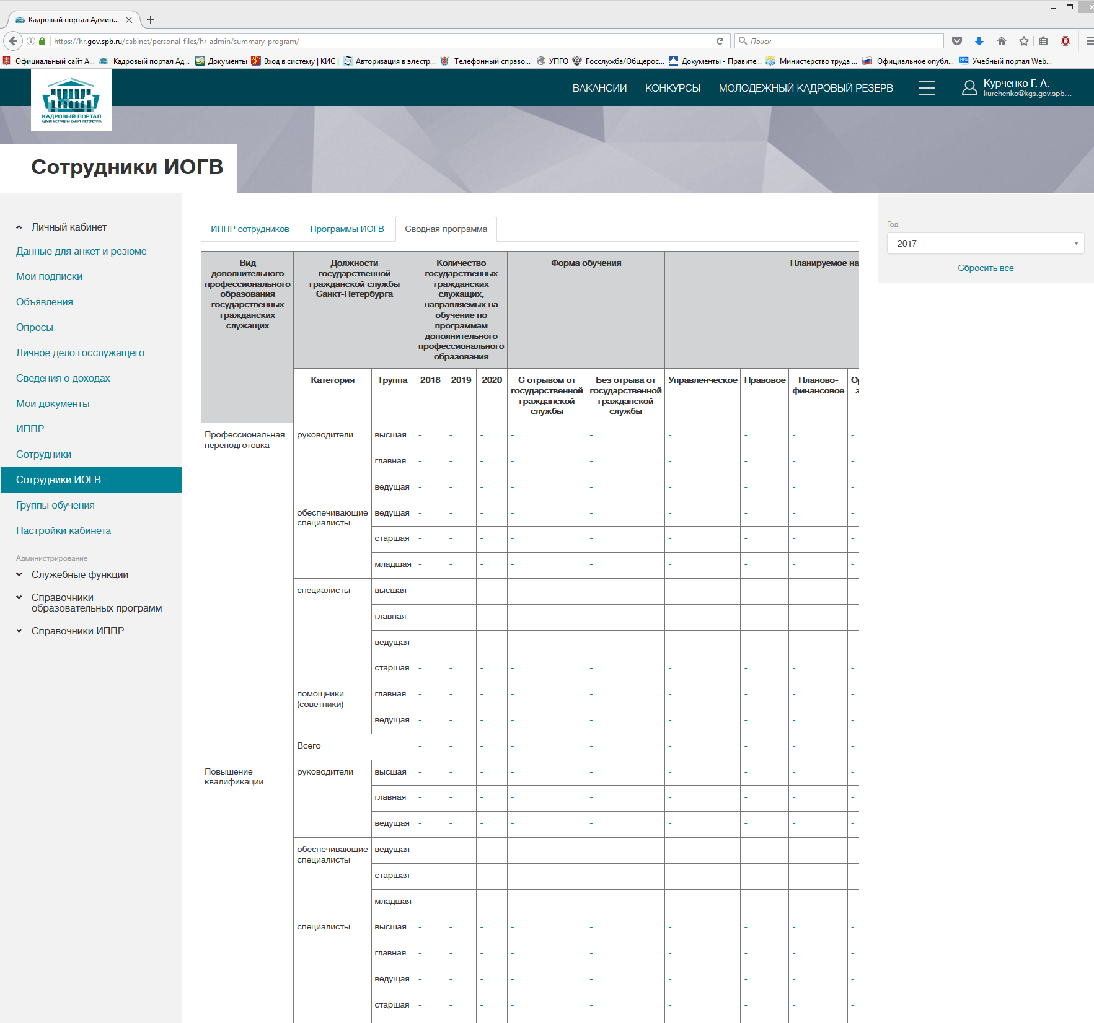
Формирование Программы по профессиональному развитию за ИОГВ

Slide 33
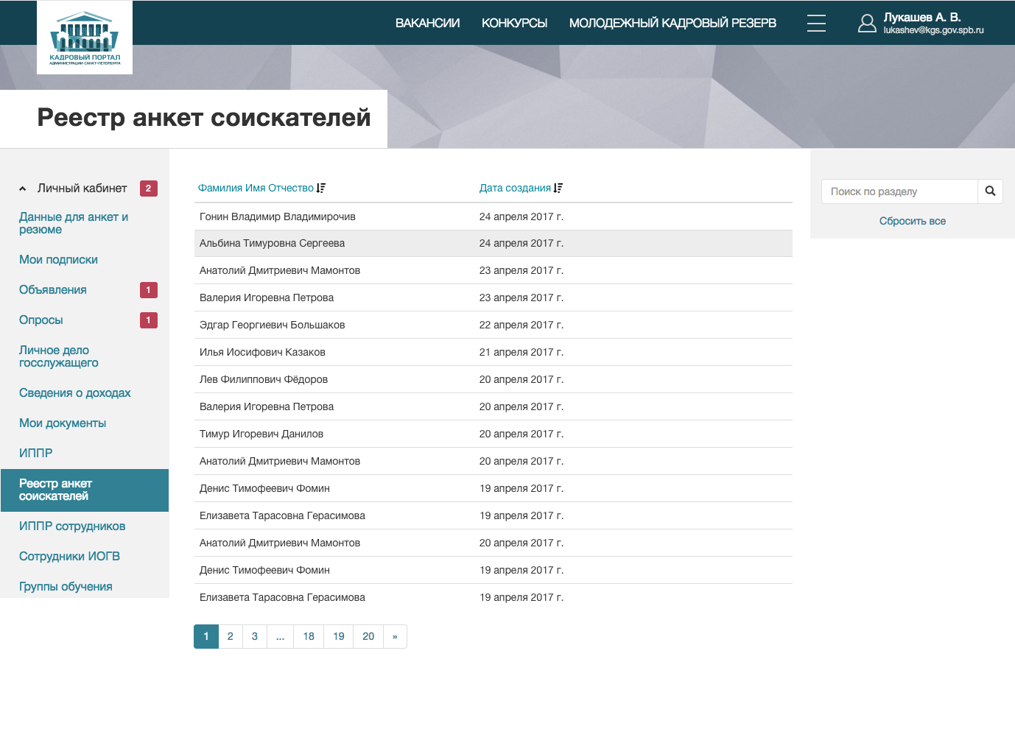
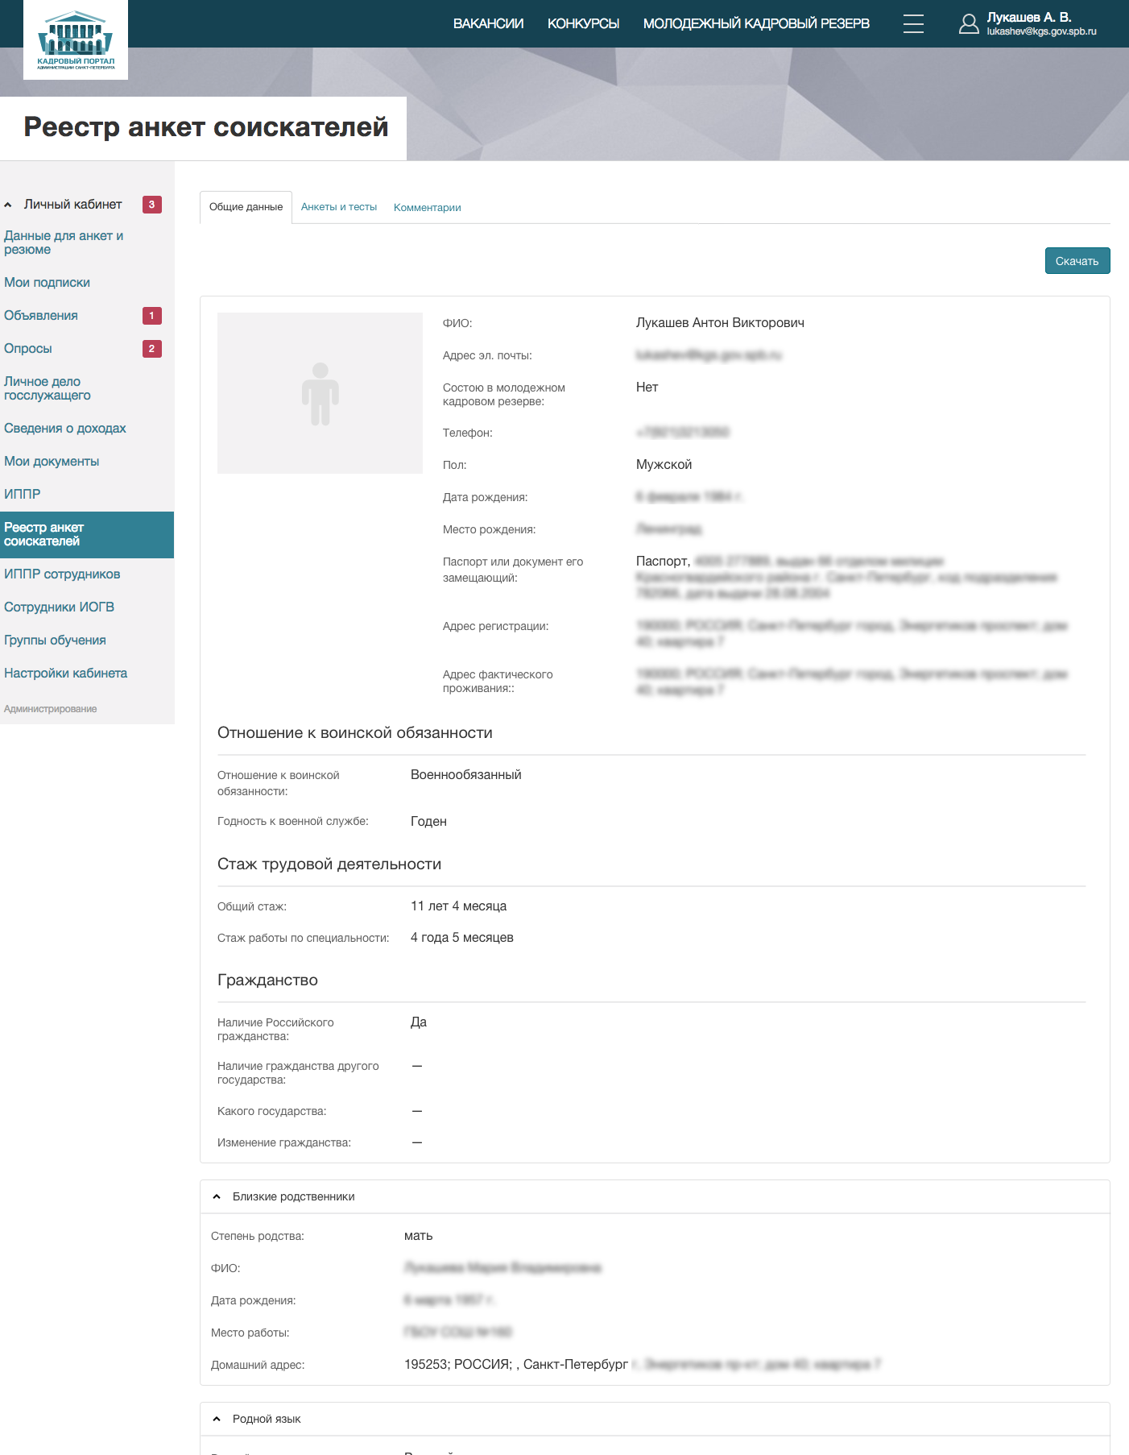
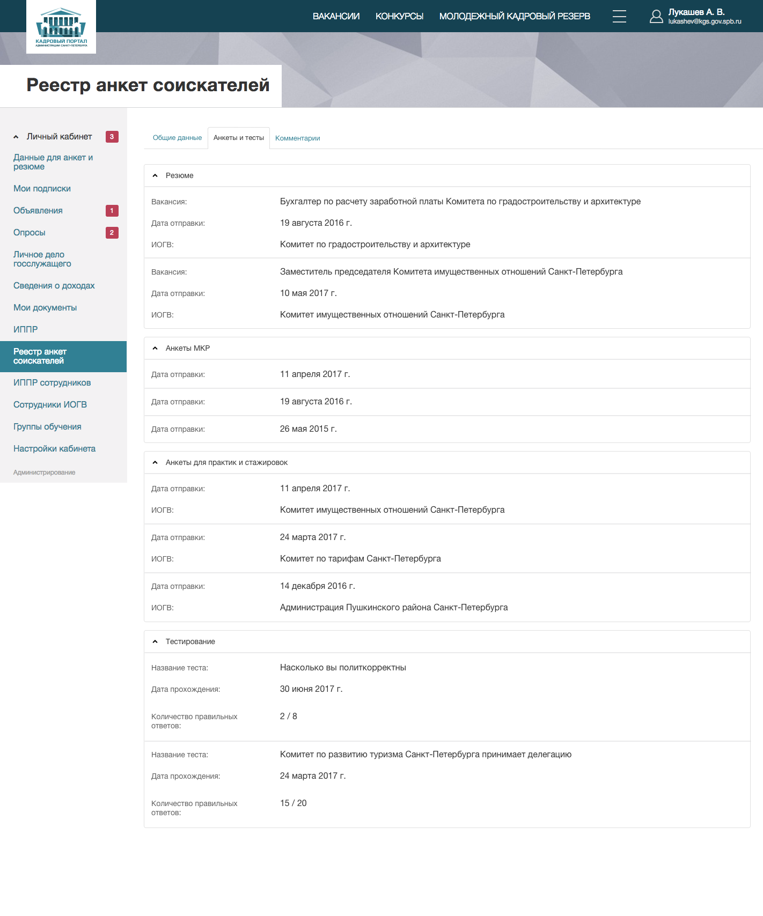
Работа с Реестром анкет соискателей

Slide 34
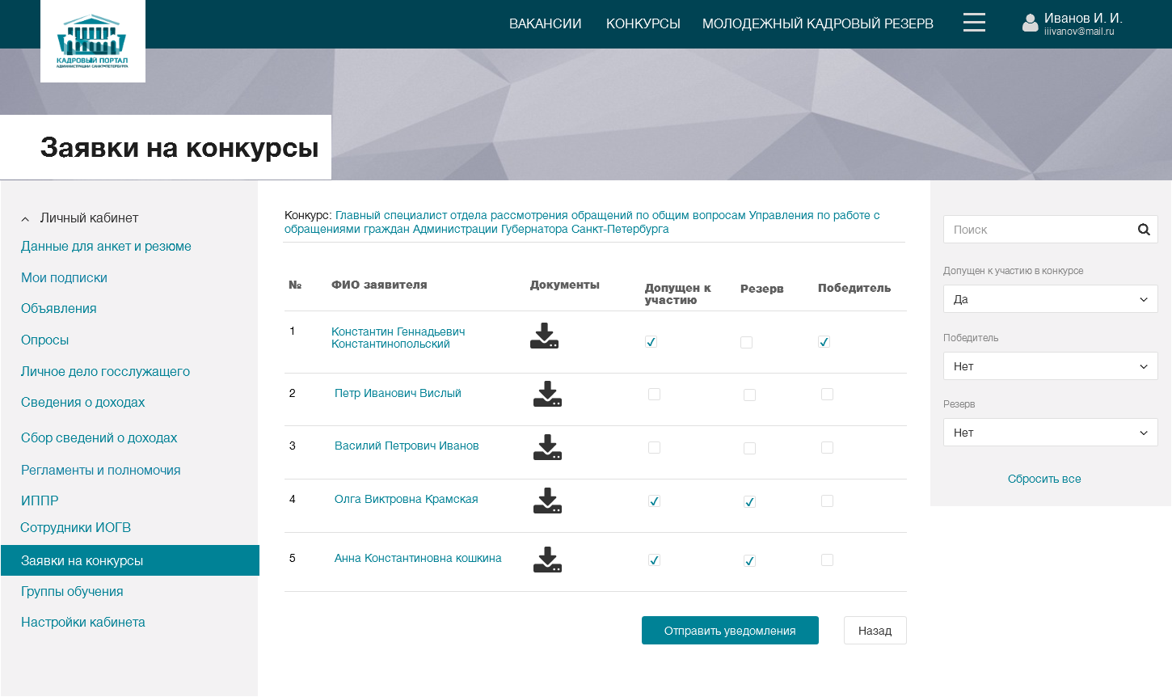
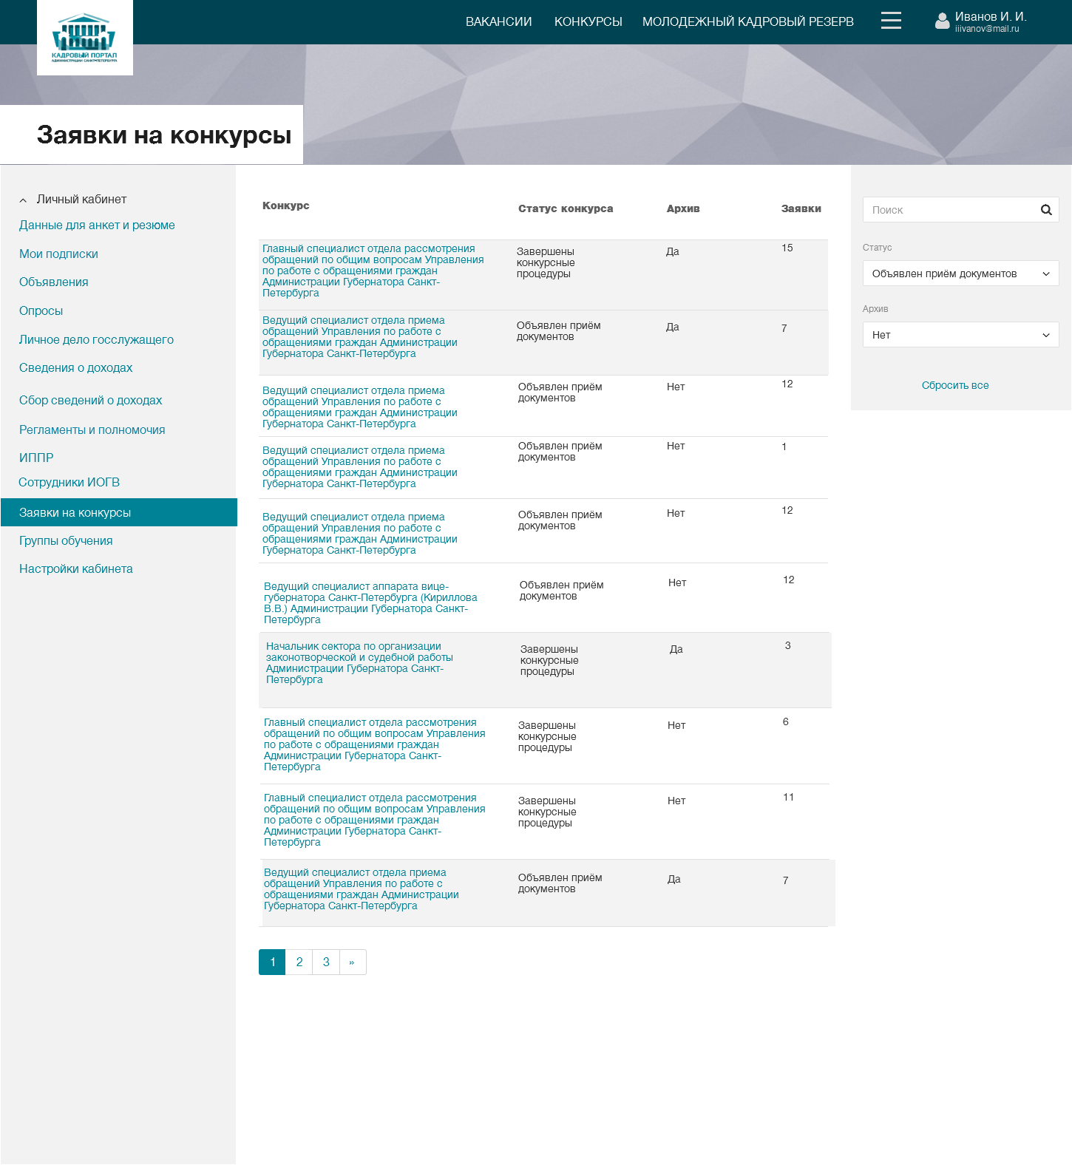
Управление оповещениями участников конкурсов и госслужащих

Slide 35
Развитие Кадрового портала в 2017 году
Личный кабинет руководителя
авторизация с помощью электронной цифровой подписи (ЭЦП)
кадровая справка (сведения о состоянии укомплектованности, количественный и качественный состав)
статистика, аналитика
все сервисы, доступные госслужащему

Slide 36
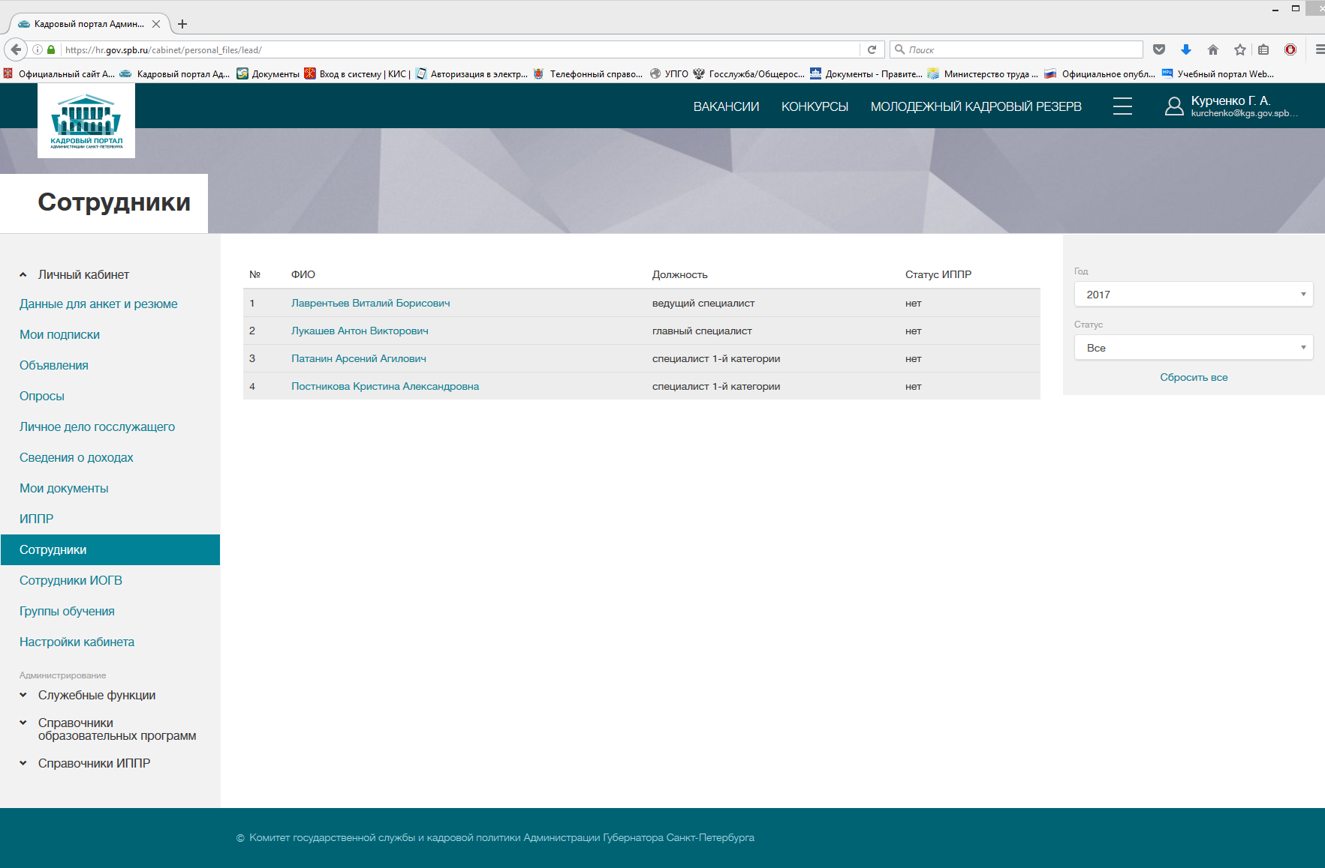
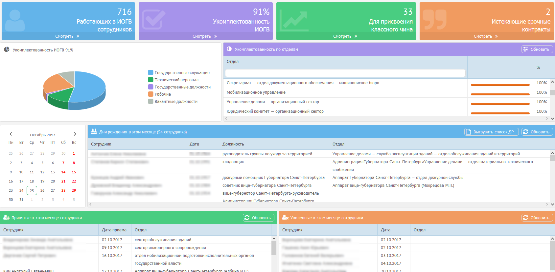
Основная информация о сотрудниках. Виджеты оповещений и статистики.

Slide 37
Перспективы развития
личных кабинетов Кадрового портала
Администрации Санкт-Петербурга
обязательная авторизация всех госслужащих через сервисы ЕСИА
сервисы подачи документов в кадровую службу в электронном виде (заявления на отпуск, материальную помощь и т.п.)
предоставление госслужащим Санкт-Петербурга доступа к другим государственным информационным системам Санкт-Петербурга в режиме доверенной авторизации через Кадровый портал

Slide 38
Спасибо за внимание!
Комитет государственной службы и кадровой политики
Администрации Губернатора Санкт-Петербурга

